Slide 1
10 주차
관리형 ML 서비스 (Amazon SageMaker AI)
SageMaker로 학습과 배포를 해보고, 직접 구축 방식과 비용·자유도를 비교해 설명할 수 있다
클라우드 MLOps · 연성대학교 · 230분
NCS 2001070105_18v1.1 2001070105_18v1.4 2001070101_18v1.5
Notes:
오늘은 여러분이 2주에 걸쳐 만든 것을 30분 만에 만들어 봅니다. 그런데 오늘은 만드는 것보다 지우는 것이 더 중요한 수업입니다. 삭제 점검을 통과하지 못하면 귀가할 수 없다고 시작하면서 못 박으세요.
[Sources] - https://docs.aws.amazon.com/sagemaker/latest/dg/realtime-endpoints-delete-resources.html - https://console.aws.amazon.com/sagemaker/

Slide 2
오늘의 흐름
230분 · 마지막 5분은 조교 1:1 삭제 점검
도입 — 복습 퀴즈 + 비용 경고 브리핑 + 데모
10분
이론 — 관리형이 대신 해주는 것과 잃는 것, 과금 구조
45분
휴식
10분
실습 A — Studio 노트북 기동, 학습 잡 실행
50분
휴식 (스페이스 상태 1차 점검)
10분
실습 B — 엔드포인트 배포, 호출, 즉시 삭제, 비교표
85분
체크포인트 제출 + 다음 주 예고
15분
리소스 정리 타임 — 조교 1:1 삭제 확인
5분
클라우드 MLOps · 10주차
2
Notes:
실습 B가 85분이지만 엔드포인트가 살아 있는 시간은 그중 20분뿐입니다. 나머지 60분은 엔드포인트가 없는 상태에서 비교표를 쓰는 시간이라고 미리 알려주세요.
[Sources] - https://docs.aws.amazon.com/sagemaker/latest/dg/realtime-endpoints-delete-resources.html - https://console.aws.amazon.com/sagemaker/

Slide 3
오늘은 실제로 돈이 나가는 회차
생략하지 말고 학생들이 따라 읽게 합니다
!
켜두면 계속 나갑니다. 브라우저를 닫아도 AWS 쪽에서는 계속 돌고 있습니다
오늘 만드는 것 중 자동으로 꺼지는 것은 학습 잡 하나뿐입니다
노트북 스페이스와 실시간 엔드포인트는 내가 지워야만 꺼집니다
엔드포인트 하나를 하루 방치하면 약 3.4달러, 한 주면 약 24달러입니다
학생 1인 학기 예산이 25달러입니다. 한 번의 방치로 전부 날아갑니다
미정리가 적발되면 회당 2점 감점입니다
클라우드 MLOps · 10주차
3
Notes:
이 판서를 학생들이 소리 내어 따라 읽게 하세요. 오늘 배울 것은 어떻게 만드나와 어떻게 확실히 지우나 두 가지인데, 시험에 나온다면 두 번째라고 말해주면 집중도가 확 올라갑니다.
[Sources] - https://docs.aws.amazon.com/sagemaker/latest/dg/realtime-endpoints-delete-resources.html - https://console.aws.amazon.com/sagemaker/

Slide 4
1
이론 — 관리형 서비스란
45분 · 밀키트를 살 것인가 장을 볼 것인가
Notes:
[Sources] - https://docs.aws.amazon.com/sagemaker/latest/dg/realtime-endpoints-delete-resources.html - https://console.aws.amazon.com/sagemaker/

Slide 5
관리형이 대신 해주는 것
우리가 2주 동안 손으로 한 아홉 단계를 클라우드가 맡습니다
1
학습 잡 (Training Job)
2
실시간 엔드포인트
서버를 켜고 데이터를 내려받고 학습하고 모델을 S3에 올린 뒤 서버를 끕니다. 끝나면 자동 종료되고 돌아간 시간만 과금됩니다.
서버를 띄우고 모델을 로드하고 주소를 만들고 로그를 보내고 죽으면 되살립니다. 그런데 끝나는 시점이 없습니다.
3
밀키트 비유
직접 구축은 장을 보고 손질해 요리하는 것, 관리형은 밀키트를 끓이는 것입니다. 빠르지만 간을 못 바꾸고 값이 비쌉니다.
클라우드 MLOps · 10주차
5
Notes:
학습 잡은 4분 학습했으면 4분치만 냅니다. 이건 정말 좋은 성질이라고 칭찬해 주세요. 반면 엔드포인트는 24시간 대기하는 게 존재 이유라 끝나는 시점이 없습니다. 오늘 위험은 전부 여기서 나옵니다.
[Sources] - https://docs.aws.amazon.com/sagemaker/latest/dg/realtime-endpoints-delete-resources.html - https://console.aws.amazon.com/sagemaker/

Slide 6
대신 잃는 것 세 가지
편한 데는 값이 있습니다
1
자유도
지원 프레임워크와 버전 목록 안에서만 자유롭습니다
2
이식성
코드가 AWS에 묶입니다. 이걸 벤더 락인이라 합니다
취업 관점
3
이해
직접 구축을 아는 사람이
관리형도 금방 씁니다
반대는 잘 안 됩니다
한 줄로 뜨면 그 안에서 무슨 일이 나는지 못 배웁니다
4
그래서 순서가 중요
직접 구축을 먼저 하고 관리형을 나중에 배웁니다
5
실무의 답은 둘 다
판단할 줄 아는 사람이 되는 것이 오늘 목표입니다
클라우드 MLOps · 10주차
6
Notes:
쉬운 길로 가려다 결국 어려운 길을 만난다는 이야기를 해주세요. 라이브러리 버전이 지원 목록에 없으면 결국 컨테이너를 직접 만들어야 하고, 그러면 도커를 배워야 합니다. 그래서 우리는 도커를 먼저 배운 겁니다.
[Sources] - https://docs.aws.amazon.com/sagemaker/latest/dg/realtime-endpoints-delete-resources.html - https://console.aws.amazon.com/sagemaker/

Slide 7
직접 구축 vs 관리형
감으로 비교하지 않습니다. 축을 정해놓고 봅니다
직접 구축 (EC2+Docker+FastAPI)
관리형 (SageMaker AI)
구축 시간 — 길다, 학습 곡선이 있다
비용 — 시간당 약 0.052달러로 낮다
수정 자유도 — 높다. 무엇이든 가능
운영 부담 — 높다. 장애와 확장을 직접
이식성 — 높다. 어디서나 똑같이 돈다
구축 시간 — 짧다, 코드 수십 줄
비용 — 시간당 약 0.14달러로 약 2.7배
수정 자유도 — 지원 형식 안에서만
운영 부담 — 낮다. 자동 복구와 확장
이식성 — 낮다. AWS 밖에서는 안 돈다
클라우드 MLOps · 10주차
7
Notes:
승부는 2대 2입니다. 그래서 정답이 없다고 말하고, 대신 판단 기준 한 문장을 주세요. 사람이 부족하면 관리형, 돈이 부족하면 직접 구축. 그리고 모델 개수가 늘수록 관리형의 비용 격차가 커진다는 점도 짚어주세요.
[Sources] - https://docs.aws.amazon.com/sagemaker/latest/dg/realtime-endpoints-delete-resources.html - https://console.aws.amazon.com/sagemaker/

Slide 8
SageMaker 과금 구조
하나의 서비스가 아니라 여러 개의 과금 항목입니다
항목 | 과금 방식 | 자동 종료 | 오늘 조치
Studio 스페이스 | 시간당 약 0.06달러 | 없음 | 수업 끝나면 Stop
학습 잡 | 실행된 초만큼 | 자동으로 꺼짐 | 조치 불필요
실시간 엔드포인트 | 시간당 약 0.14달러 | 없음 | 호출 직후 즉시 삭제
엔드포인트 구성 / 모델 | 과금 없음 | 해당 없음 | 정리 차원에서 삭제
S3 / EBS | 저장 용량만큼 | 없음 | 학기 말에 정리
클라우드 MLOps · 10주차
8
Notes:
나는 지웠는데 왜 돈이 나가지라는 상황이 여기서 생깁니다. 삭제 순서도 같이 알려주세요. 엔드포인트 다음 구성, 그다음 모델, 마지막이 스페이스입니다. 사용 중인 것을 먼저 지울 수 없기 때문에 순서를 지켜야 합니다.
[Sources] - https://docs.aws.amazon.com/sagemaker/latest/dg/realtime-endpoints-delete-resources.html - https://console.aws.amazon.com/sagemaker/

Slide 9
오늘 실습 B의 규칙
20분
엔드포인트가 살아 있어도 되는 최대 시간입니다
만들고 부르고 지운다 — 배포 5분, 호출과 관찰 10분, 삭제 2분
짝꿍을 정해 서로 삭제를 확인해 줍니다. 두 명이 확인하면 사고가 절반으로 줍니다
오늘 배점이 가장 높은 제출물은 만든 캡처가 아니라 지운 캡처입니다
Notes:
엔드포인트를 만든 사람은 30분 안에 지운다, 이 규칙 하나를 오늘 계속 반복하세요. 생성 시각과 삭제 목표 시각, 짝꿍 이름을 노트 맨 위에 손으로 적게 하는 것이 오늘 최우선 지도 항목입니다.
[Sources] - https://docs.aws.amazon.com/sagemaker/latest/dg/realtime-endpoints-delete-resources.html - https://console.aws.amazon.com/sagemaker/

Slide 10
2
실습 A — Studio 노트북과 학습 잡
50분 · 다 함께 따라합니다
Notes:
[Sources] - https://docs.aws.amazon.com/sagemaker/latest/dg/realtime-endpoints-delete-resources.html - https://console.aws.amazon.com/sagemaker/

Slide 11
실습 A 수행 순서
콘솔에서 반드시 Amazon SageMaker AI를 고릅니다
1
Studio 진입
리전이 서울인지 먼저 확인하고 본인 사용자 프로필로 들어갑니다
2
JupyterLab 스페이스 생성
인스턴스는 ml.t3.medium 고정. 여기서 과금이 시작됩니다
3
세션과 실행 역할 확인
리전과 역할, 버킷 이름이 제대로 찍히는지 봅니다
4
학습 데이터를 입력 위치로 복사
3주차 전처리 결과를 학습 잡 입력 경로로 옮깁니다
5
학습 잡 실행과 산출물 확인
S3에 model.tar.gz 가 생겼는지 확인합니다
클라우드 MLOps · 10주차
11
Notes:
2번 단계에서 목록에 더 큰 인스턴스가 보여도 절대 고르지 말라고 하세요. 그리고 스페이스가 Running이 되는 순간 시각을 노트에 적게 하세요. 이 순간부터 시간당 요금이 발생합니다.
[Sources] - https://docs.aws.amazon.com/sagemaker/latest/dg/realtime-endpoints-delete-resources.html - https://console.aws.amazon.com/sagemaker/

Slide 12
실습 A 코드 (1/2) — 세션과 데이터 준비
Studio의 JupyterLab 안에서 실행합니다
python
import sagemaker
import boto3
session = sagemaker.Session()
region = session.boto_region_name
role = sagemaker.get_execution_role() # 강사가 미리 붙여둔 실행 역할
bucket = "mlops-2026-<학번>" # 본인 버킷명으로 교체
prefix = "sagemaker/bike"
print("region:", region, "/ role:", role)
# 3주차 전처리 결과를 학습 잡 입력 경로로 복사한다
s3 = boto3.client("s3")
s3.copy_object(
Bucket=bucket,
CopySource={"Bucket": bucket, "Key": "processed/bike_train.csv"},
Key=f"{prefix}/input/train.csv",
)
train_input = f"s3://{bucket}/{prefix}/input/train.csv"
region이 ap-northeast-2 로 찍히지 않으면 여기서 멈추고 손을 드세요
클라우드 MLOps · 10주차
12
Notes:
실행 역할이 무엇인지 한 번 설명하고 넘어가세요. SageMaker가 우리 대신 S3에 접근할 때 쓰는 신분입니다. 지난주에 배운 IAM 역할이 여기서 그대로 쓰이고 있다는 걸 연결해 주면 이해가 빨라집니다.
[Sources] - https://docs.aws.amazon.com/sagemaker/latest/dg/realtime-endpoints-delete-resources.html - https://console.aws.amazon.com/sagemaker/

Slide 13
실습 A 코드 (2/2) — 학습 잡 실행
약 5분 소요. 실행된 시간만큼만 과금됩니다
python
from sagemaker.sklearn.estimator import SKLearn
estimator = SKLearn(
entry_point="sm_train.py",
role=role,
instance_type="ml.m5.large", # 반드시 이 타입. 더 큰 것 금지
instance_count=1,
framework_version="1.2-1",
py_version="py3",
output_path=f"s3://{bucket}/{prefix}/output",
base_job_name="bike-<학번>",
hyperparameters={"n-estimators": 200, "max-depth": 12},
)
estimator.fit({"train": train_input}, wait=True)
print("model artifact:", estimator.model_data)
로그 끝의 Billable seconds 숫자를 노트에 적습니다. 실습 B 비교표에 씁니다
클라우드 MLOps · 10주차
13
Notes:
학습 스크립트가 모델을 정해진 폴더에 저장하기만 하면 압축과 업로드는 AWS가 합니다. 4주차에 손으로 하던 두 단계가 규약 하나로 대체된 것입니다. 이게 관리형이 대신 해주는 것의 실체라고 짚어주세요.
[Sources] - https://docs.aws.amazon.com/sagemaker/latest/dg/realtime-endpoints-delete-resources.html - https://console.aws.amazon.com/sagemaker/

Slide 14
여기서 막히면
실습 A에서 실제로 터지는 문제
증상 | 원인 | 조치
스페이스가 계속 Starting | 용량 부족 또는 일시 지연 | 10분까지 기다린 뒤 Stop 후 재시도. 안 되면 2인 1조
실행 역할 가져오기에서 예외 | Studio가 아닌 로컬에서 실행 | 반드시 Studio JupyterLab 안에서 실행합니다
학습 잡이 AccessDenied 로 실패 | 실행 역할에 버킷 권한 없음 | 버킷명 오타 확인. 그래도 나면 공통 버킷으로 진행
ResourceLimitExceeded | 인스턴스 타입 동시 실행 한도 | 옆 학생 잡이 끝날 때까지 기다립니다
train.csv 를 못 찾는다 | 채널 이름과 파일명 불일치 | fit 의 키가 train 인지, 파일명이 맞는지 확인
타깃 컬럼 KeyError | 팀 데이터의 컬럼명이 다름 | 학습 스크립트의 컬럼 목록을 팀 데이터에 맞게 수정
클라우드 MLOps · 10주차
14
Notes:
세 번째 줄이 오늘 이론과 연결되는 지점입니다. 권한 문제는 학생이 고칠 수 없으니 바로 부르라고 하세요. 그리고 휴식 들어가기 전에 학습 잡은 자동으로 꺼지지만 스페이스는 켜져 있다는 걸 구두로 한 번 확인하세요.
[Sources] - https://docs.aws.amazon.com/sagemaker/latest/dg/realtime-endpoints-delete-resources.html - https://console.aws.amazon.com/sagemaker/

Slide 15
3
실습 B — 배포하고, 부르고, 지운다
85분 · 엔드포인트가 살아 있는 시간은 20분
Notes:
[Sources] - https://docs.aws.amazon.com/sagemaker/latest/dg/realtime-endpoints-delete-resources.html - https://console.aws.amazon.com/sagemaker/

Slide 16
만들고 · 부르고 · 지운다
지우는 것까지가 오늘 실습입니다
Notes:
이 세 박자를 한 세트로 외우게 하세요. 지금 옆 사람과 약속을 시킵니다. 내가 엔드포인트를 지웠는지 서로 확인해준다. 두 명이 서로 확인하면 사고가 절반으로 줄어듭니다.
[Sources] - https://docs.aws.amazon.com/sagemaker/latest/dg/realtime-endpoints-delete-resources.html - https://console.aws.amazon.com/sagemaker/

Slide 17
실습 B 수행 순서
1번을 실행하는 순간 시계를 봅니다
1
엔드포인트 배포 (5~8분)
생성 시각, 삭제 목표 시각, 짝꿍 이름을 노트 맨 위에 적습니다
2
호출과 관찰 (10분)
응답 형식과 잘못된 입력에 대한 반응을 기록합니다
3
즉시 삭제 (2분)
지웠을 것이다는 확인이 아닙니다. 코드로 확인합니다
4
남은 모델 객체 정리
과금은 없지만 헷갈리니 오늘은 셋 다 지웁니다
5
비교표 작성 (40분)
감이 아니라 오늘 관찰한 값과 실제 단가로 채웁니다
클라우드 MLOps · 10주차
17
Notes:
5번이 오늘 진짜 과제입니다. 비용 행에 비쌈 쌈이라고만 쓴 학생에게는 계산을 시키세요. 0.14 곱하기 24를 직접 곱해 3.36달러를 손으로 써보게 하는 것이 오늘 비용 감각의 핵심입니다.
[Sources] - https://docs.aws.amazon.com/sagemaker/latest/dg/realtime-endpoints-delete-resources.html - https://console.aws.amazon.com/sagemaker/

Slide 18
엔드포인트 배포와 호출
여기서부터 시간당 과금이 시작됩니다
python
from sagemaker.sklearn.model import SKLearnModel
import time
endpoint_name = f"bike-ep-<학번>-{int(time.time())}"
model = SKLearnModel(
model_data=estimator.model_data, # 실습 A에서 만든 산출물
role=role,
entry_point="sm_train.py",
framework_version="1.2-1",
py_version="py3",
)
predictor = model.deploy(
initial_instance_count=1,
instance_type="ml.m5.large", # 반드시 이 타입
endpoint_name=endpoint_name,
)
print("삭제 목표 시각을 적으세요:", time.strftime("%H:%M"))
호출은 sagemaker-runtime 의 invoke_endpoint 로도 해봅니다. 우리 curl 에 해당하는 것입니다
클라우드 MLOps · 10주차
18
Notes:
instance_type 목록에서 더 큰 것을 고른 학생이 반드시 나옵니다. 발견 즉시 중단시키고 재배포하게 하세요. 그리고 배포가 끝나는 순간 삭제 목표 시각을 칠판에도 크게 적어두면 좋습니다.
[Sources] - https://docs.aws.amazon.com/sagemaker/latest/dg/realtime-endpoints-delete-resources.html - https://console.aws.amazon.com/sagemaker/

Slide 19
호출하면서 관찰할 것
이 세 가지가 비교표의 근거가 됩니다
1
배포부터 첫 호출까지 걸린 시간
우리가 7주차에 쓴 시간과 비교합니다
비교표 축
2
응답 형식
우리 FastAPI는 JSON이었는데 여기는 무엇인가
구축 시간
비용
수정 자유도
운영 부담
이식성
3
잘못된 값을 보내면
우리 Pydantic의 422와 어떻게 다른가
4
로그는 어디서 보나
우리는 compose logs, 여기는 CloudWatch입니다
클라우드 MLOps · 10주차
19
Notes:
이 비교표는 14주차 최종 발표의 기술 선택 근거 슬라이드가 됩니다. 왜 SageMaker를 안 썼나요라는 질문은 심사에서 반드시 나오고, 오늘의 표가 그 답이라고 말해주면 학생들이 진지해집니다.
[Sources] - https://docs.aws.amazon.com/sagemaker/latest/dg/realtime-endpoints-delete-resources.html - https://console.aws.amazon.com/sagemaker/

Slide 20
삭제하고 코드로 확인하기
지웠을 것이다는 확인이 아닙니다
python
# 1. 엔드포인트와 구성을 함께 삭제
predictor.delete_endpoint(delete_endpoint_config=True)
# 2. 정말 지워졌는지 눈으로 확인한다
import boto3
sm = boto3.client("sagemaker", region_name="ap-northeast-2")
eps = sm.list_endpoints()["Endpoints"]
print("남은 엔드포인트 수:", len(eps))
for e in eps:
print(" -", e["EndpointName"], e["EndpointStatus"])
cfgs = sm.list_endpoint_configs()["EndpointConfigs"]
print("남은 엔드포인트 구성 수:", len(cfgs))
# 3. 남은 모델 객체도 정리 (과금은 없지만 헷갈린다)
for m in sm.list_models(NameContains="<학번>")["Models"]:
sm.delete_model(ModelName=m["ModelName"])
남은 엔드포인트 수가 0으로 찍힌 화면이 오늘 배점 최고 제출물입니다
클라우드 MLOps · 10주차
20
Notes:
콘솔에서도 눈으로 확인시키세요. Inference 메뉴의 Endpoints 목록에 본인 것이 없어야 합니다. 다른 학생 것이 섞여 보인다면 본인 학번이 목록에 없다는 게 보이도록 캡처하라고 안내하세요.
[Sources] - https://docs.aws.amazon.com/sagemaker/latest/dg/realtime-endpoints-delete-resources.html - https://console.aws.amazon.com/sagemaker/

Slide 21
조교 1:1 삭제 점검 절차
구두 보고는 확인으로 인정하지 않습니다. 서명 없이는 귀가하지 않습니다
1
엔드포인트 0건 확인
학생이 명령을 실행하고 조교가 화면을 직접 봅니다
2
Studio 스페이스가 Stopped
Running, Starting, Updating 이면 미통과입니다
3
살아 있는 앱이 없음
스페이스를 멈춰도 앱이 남는 경우가 있습니다
4
EC2 인스턴스가 stopped
평소와 똑같이 마지막에 확인합니다
5
짝꿍 화면도 확인해 주기
네 칸이 다 통과되면 조교가 명단에 서명합니다
클라우드 MLOps · 10주차
21
Notes:
남아 있으면 그 자리에서 삭제 명령을 실행시킨 뒤 다시 확인합니다. 전원 통과 전에는 수업을 끝내지 않습니다. 자동 종료 설정이 켜져 있어도 그걸 믿지 말고 눈으로 확인한 결과만 믿으라고 하세요.
[Sources] - https://docs.aws.amazon.com/sagemaker/latest/dg/realtime-endpoints-delete-resources.html - https://console.aws.amazon.com/sagemaker/

Slide 22
오늘의 체크포인트
3번을 내지 않으면 이 회차 전체가 0점입니다
학습 잡 완료 화면
상태가 Completed 이고 S3에 model.tar.gz 가 보일 것
엔드포인트 호출 응답
엔드포인트 이름이 함께 보이는 셀 출력 스크린샷
삭제 확인 캡처 2장
남은 엔드포인트 수 0 출력 + 콘솔 목록이 비어 있는 화면
직접구축 vs 관리형 비교표
빈칸 전부 채움 + 마지막 서술 3문장 이상
내일 아침 재확인 캡처
과제. 24시간 뒤에도 0인지 확인해 제출합니다
클라우드 MLOps · 10주차
22
Notes:
3번을 제출하지 않으면 이 회차 체크포인트 전체를 0점 처리하고, 잔여 리소스가 확인되면 2점을 추가로 감점합니다. 이건 겁주는 게 아니라 교육계획서에 적힌 규정이라고 알려주세요.
[Sources] - https://docs.aws.amazon.com/sagemaker/latest/dg/realtime-endpoints-delete-resources.html - https://console.aws.amazon.com/sagemaker/

Slide 23
귀가 전 마지막 확인
오늘 배운 가장 중요한 기술은 SageMaker가 아닙니다
!
내가 켠 것을 내가 껐는지 확인하는 습관, 그것이 오늘의 성과입니다
list-endpoints 결과에 내 학번이 들어간 항목이 하나도 없다
list-endpoint-configs 와 list-models 결과에도 내 것이 없다
Studio 스페이스가 Stopped 이거나 삭제되었다
살아 있는 앱이 없고 EC2 인스턴스가 stopped 이다
짝꿍 화면도 내가 확인해 주었고 조교 서명을 받았다
클라우드 MLOps · 10주차
23
Notes:
현업에서 이 습관이 없는 사람은 언젠가 반드시 사고를 냅니다. 그리고 내일 아침에 한 번 더 확인하라고 하세요. 명령어는 치트시트 맨 아래에 있고, 내일 아침 9시 전 캡처가 과제입니다.
[Sources] - https://docs.aws.amazon.com/sagemaker/latest/dg/realtime-endpoints-delete-resources.html - https://console.aws.amazon.com/sagemaker/

Slide 24
정리 · 다음 주 예고
1
오늘 배운 것
관리형은 대신 해주고 자유도·이식성·이해를 가져갑니다
2
기억할 한 문장
사람이 부족하면 관리형, 돈이 부족하면 직접 구축
과제
내일 아침 9시 전 재확인 캡처
비교표를 팀 저장소에 커밋
Cost Explorer로 실제 금액 확인
3
다음 주
생성형 AI를 붙여 예측 결과를 사람 말로 설명하게 합니다
4
다음 주 준비
모델 액세스 승인 공지를 오늘 저녁에 꼭 확인하세요
클라우드 MLOps · 10주차
24
Notes:
다음 주 Bedrock은 시간당 과금이 아니라 쓴 만큼만 나가니 마음은 조금 편할 거라고 말해주세요. 다만 모델 액세스 승인이 안 되어 있으면 아무것도 못 하니 공지 확인은 필수입니다.
[Sources] - https://docs.aws.amazon.com/sagemaker/latest/dg/realtime-endpoints-delete-resources.html - https://console.aws.amazon.com/sagemaker/

Slide 25
클라우드 MLOps · 10주차
오늘 시스템에서 데이터가 흐르는 길
관리형 학습과 엔드포인트를 사용하고 호출 후 관련 리소스를 삭제한다.
S3 data
Training Job
model.tar.gz
Model
Endpoint config
Endpoint
Delete
왼쪽에서 오른쪽으로 읽습니다. 각 화살표는 다음 단계가 바로 앞 단계의 결과를 입력으로 사용한다는 뜻입니다.
확인 질문: 어느 단계가 실패했는지 파일·로그·URL로 증명할 수 있는가?
Notes:
[Sources]
- https://docs.aws.amazon.com/sagemaker/latest/dg/realtime-endpoints-delete-resources.html

Slide 26
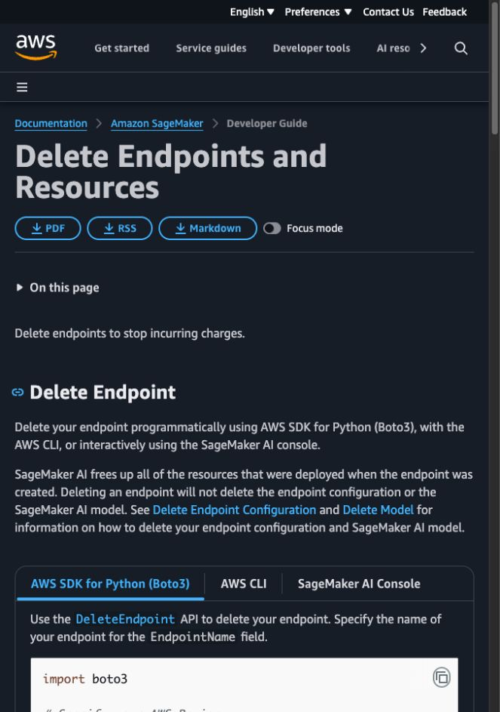
클라우드 MLOps · 10주차
AWS 화면으로 가는 길
콘솔 이동 경로
SageMaker AI → Inference → Endpoints
화면에서 확인할 것
• 리전과 계정/역할
• 리소스 이름과 상태
• 비용이 발생하는 실행 자원
• 작업 뒤 중지·삭제 여부
콘솔 열기
AWS 공식 문서
화면 모양은 바뀔 수 있습니다. 버튼 위치보다 메뉴 이름과 리소스 상태를 기준으로 찾습니다.
Notes:
[Sources]
- https://docs.aws.amazon.com/sagemaker/latest/dg/realtime-endpoints-delete-resources.html
- https://console.aws.amazon.com/sagemaker/
- AWS 공식 문서 화면 캡처, 2026-08-24

Slide 27
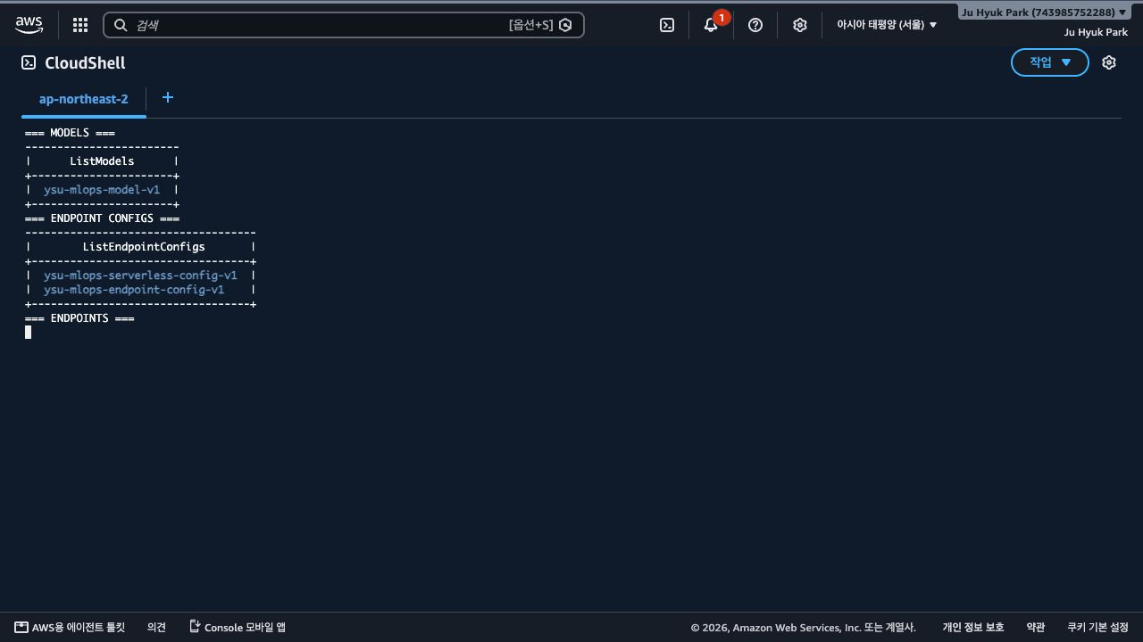
클라우드 MLOps · 10주차
실습 화면 01: SageMaker 모델·구성·엔드포인트 사전 점검
콘솔 이동 경로
CloudShell 또는 Systems Manager
화면에서 확인할 것
• SageMaker 모델·구성·엔드포인트 사전 점검
실습 원칙
• 메뉴 이름과 리소스 상태를 기준으로 찾습니다.
AWS 콘솔 열기
AWS 공식 문서
실제 AWS 콘솔 화면 · 서울 리전 · 2026-08-24 · 계정 번호 영역 제외
Notes:
[강사 안내]
- 경로: CloudShell 또는 Systems Manager
- 확인: SageMaker 모델·구성·엔드포인트 사전 점검
[Sources]
- https://docs.aws.amazon.com/sagemaker/latest/dg/serverless-endpoints.html
- https://docs.aws.amazon.com/sagemaker/latest/dg/realtime-endpoints.html
- 실제 AWS 콘솔 캡처, 2026-08-24

Slide 28
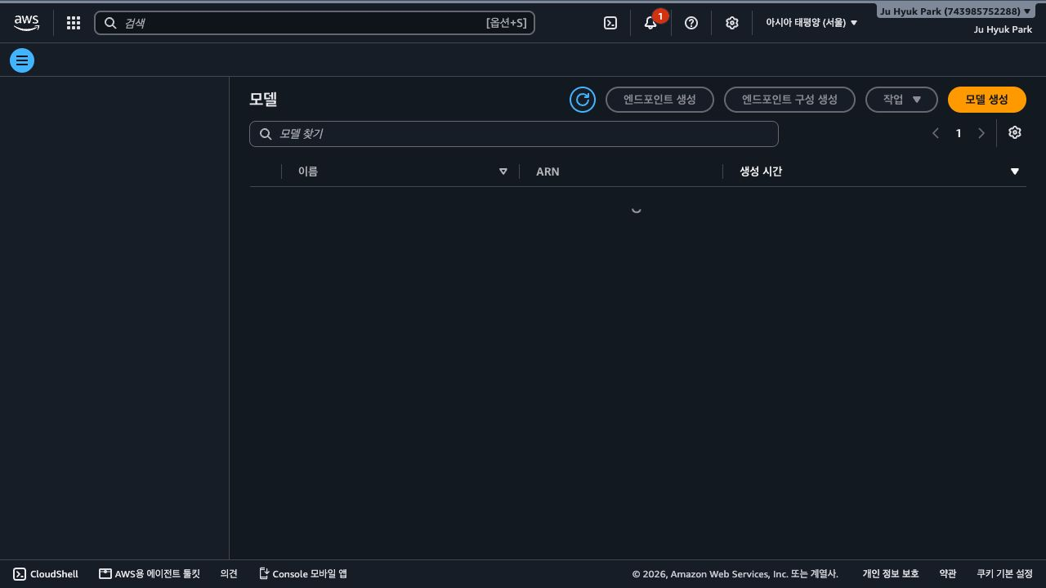
클라우드 MLOps · 10주차
실습 화면 02: SageMaker 모델 목록
콘솔 이동 경로
SageMaker AI → Deployments & inference
화면에서 확인할 것
• SageMaker 모델 목록
실습 원칙
• 메뉴 이름과 리소스 상태를 기준으로 찾습니다.
AWS 콘솔 열기
AWS 공식 문서
실제 AWS 콘솔 화면 · 서울 리전 · 2026-08-24 · 계정 번호 영역 제외
Notes:
[강사 안내]
- 경로: SageMaker AI → Deployments & inference
- 확인: SageMaker 모델 목록
[Sources]
- https://docs.aws.amazon.com/sagemaker/latest/dg/serverless-endpoints.html
- https://docs.aws.amazon.com/sagemaker/latest/dg/realtime-endpoints.html
- 실제 AWS 콘솔 캡처, 2026-08-24

Slide 29
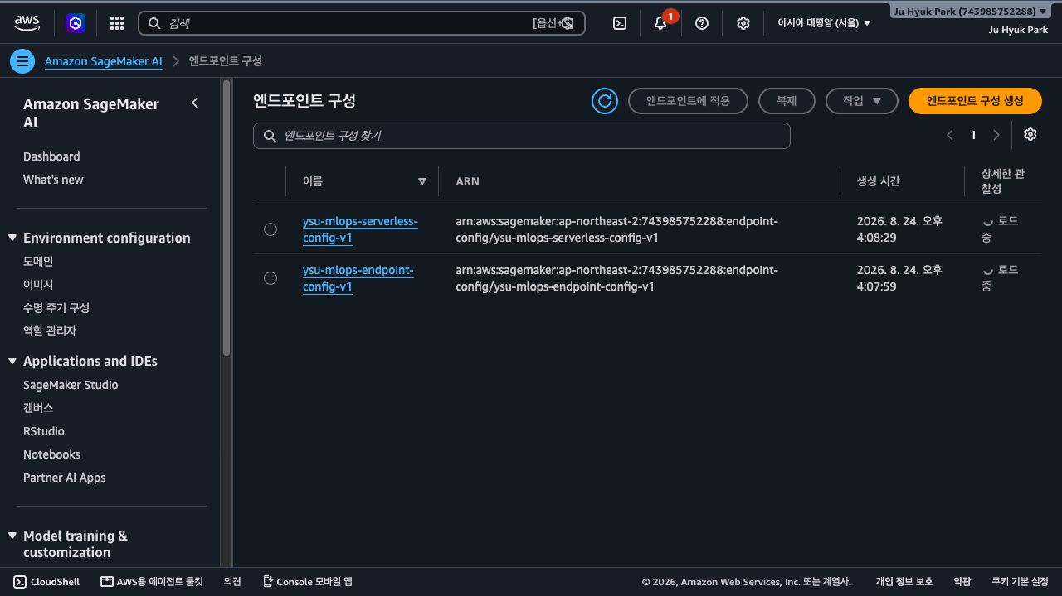
클라우드 MLOps · 10주차
실습 화면 03: 엔드포인트 구성 목록
콘솔 이동 경로
SageMaker AI → Deployments & inference
화면에서 확인할 것
• 엔드포인트 구성 목록
실습 원칙
• 메뉴 이름과 리소스 상태를 기준으로 찾습니다.
AWS 콘솔 열기
AWS 공식 문서
실제 AWS 콘솔 화면 · 서울 리전 · 2026-08-24 · 계정 번호 영역 제외
Notes:
[강사 안내]
- 경로: SageMaker AI → Deployments & inference
- 확인: 엔드포인트 구성 목록
[Sources]
- https://docs.aws.amazon.com/sagemaker/latest/dg/serverless-endpoints.html
- https://docs.aws.amazon.com/sagemaker/latest/dg/realtime-endpoints.html
- 실제 AWS 콘솔 캡처, 2026-08-24

Slide 30
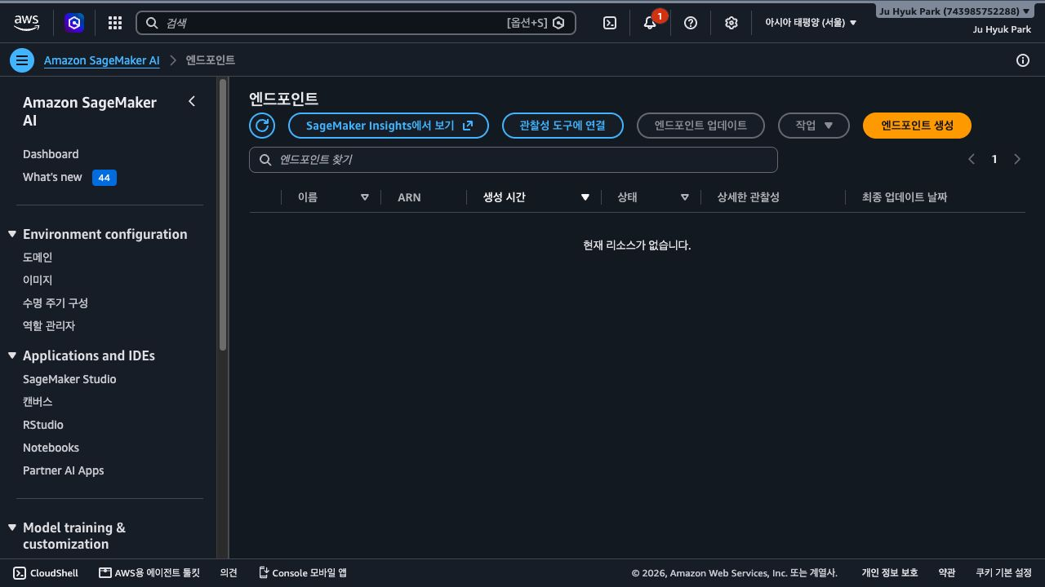
클라우드 MLOps · 10주차
실습 화면 04: 실습 전 엔드포인트 없음 확인
콘솔 이동 경로
SageMaker AI → Deployments & inference
화면에서 확인할 것
• 실습 전 엔드포인트 없음 확인
실습 원칙
• 메뉴 이름과 리소스 상태를 기준으로 찾습니다.
AWS 콘솔 열기
AWS 공식 문서
실제 AWS 콘솔 화면 · 서울 리전 · 2026-08-24 · 계정 번호 영역 제외
Notes:
[강사 안내]
- 경로: SageMaker AI → Deployments & inference
- 확인: 실습 전 엔드포인트 없음 확인
[Sources]
- https://docs.aws.amazon.com/sagemaker/latest/dg/serverless-endpoints.html
- https://docs.aws.amazon.com/sagemaker/latest/dg/realtime-endpoints.html
- 실제 AWS 콘솔 캡처, 2026-08-24

Slide 31
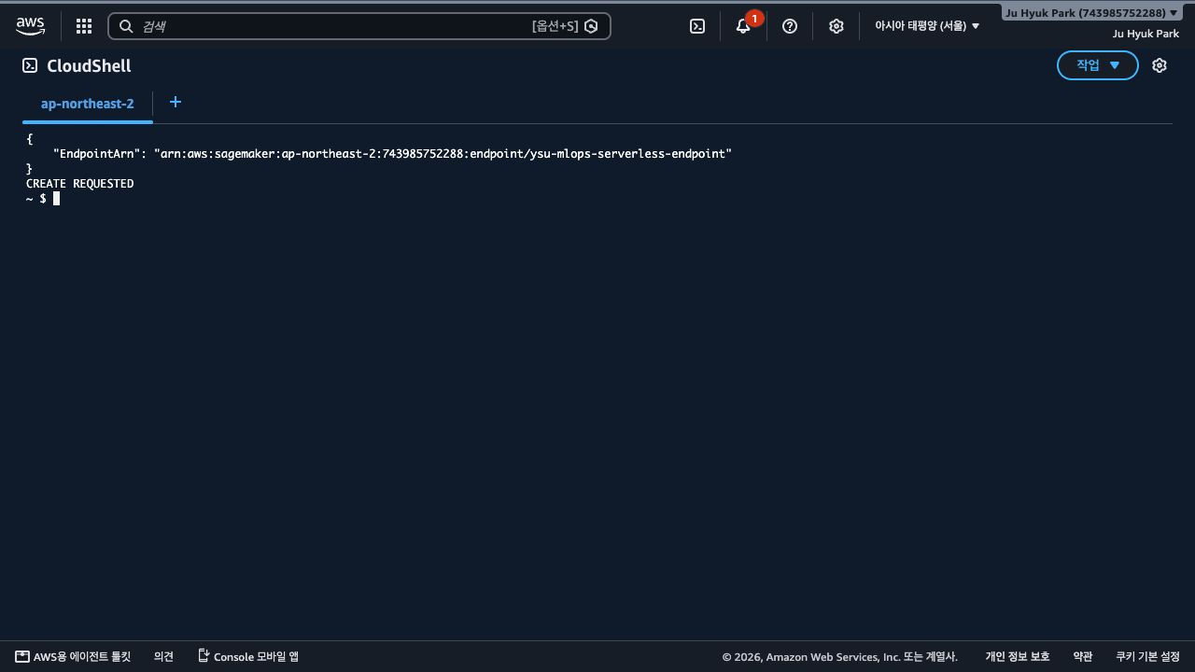
클라우드 MLOps · 10주차
실습 화면 05: 서버리스 엔드포인트 생성 요청
콘솔 이동 경로
CloudShell 또는 Systems Manager
화면에서 확인할 것
• 서버리스 엔드포인트 생성 요청
실습 원칙
• 메뉴 이름과 리소스 상태를 기준으로 찾습니다.
AWS 콘솔 열기
AWS 공식 문서
실제 AWS 콘솔 화면 · 서울 리전 · 2026-08-24 · 계정 번호 영역 제외
Notes:
[강사 안내]
- 경로: CloudShell 또는 Systems Manager
- 확인: 서버리스 엔드포인트 생성 요청
[Sources]
- https://docs.aws.amazon.com/sagemaker/latest/dg/serverless-endpoints.html
- https://docs.aws.amazon.com/sagemaker/latest/dg/realtime-endpoints.html
- 실제 AWS 콘솔 캡처, 2026-08-24

Slide 32
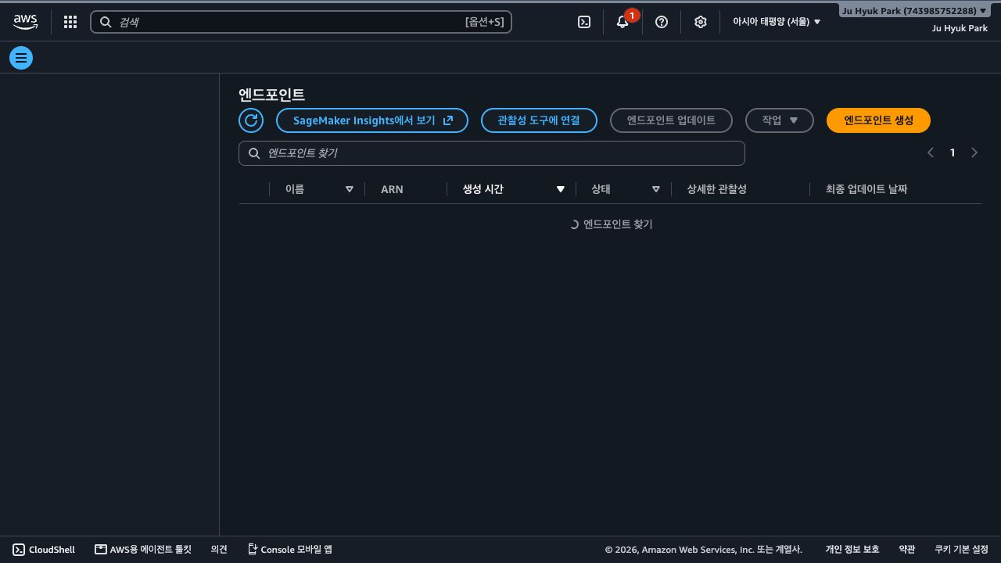
클라우드 MLOps · 10주차
실습 화면 06: 생성 중 엔드포인트 목록
콘솔 이동 경로
SageMaker AI → Deployments & inference
화면에서 확인할 것
• 생성 중 엔드포인트 목록
실습 원칙
• 메뉴 이름과 리소스 상태를 기준으로 찾습니다.
AWS 콘솔 열기
AWS 공식 문서
실제 AWS 콘솔 화면 · 서울 리전 · 2026-08-24 · 계정 번호 영역 제외
Notes:
[강사 안내]
- 경로: SageMaker AI → Deployments & inference
- 확인: 생성 중 엔드포인트 목록
[Sources]
- https://docs.aws.amazon.com/sagemaker/latest/dg/serverless-endpoints.html
- https://docs.aws.amazon.com/sagemaker/latest/dg/realtime-endpoints.html
- 실제 AWS 콘솔 캡처, 2026-08-24

Slide 33
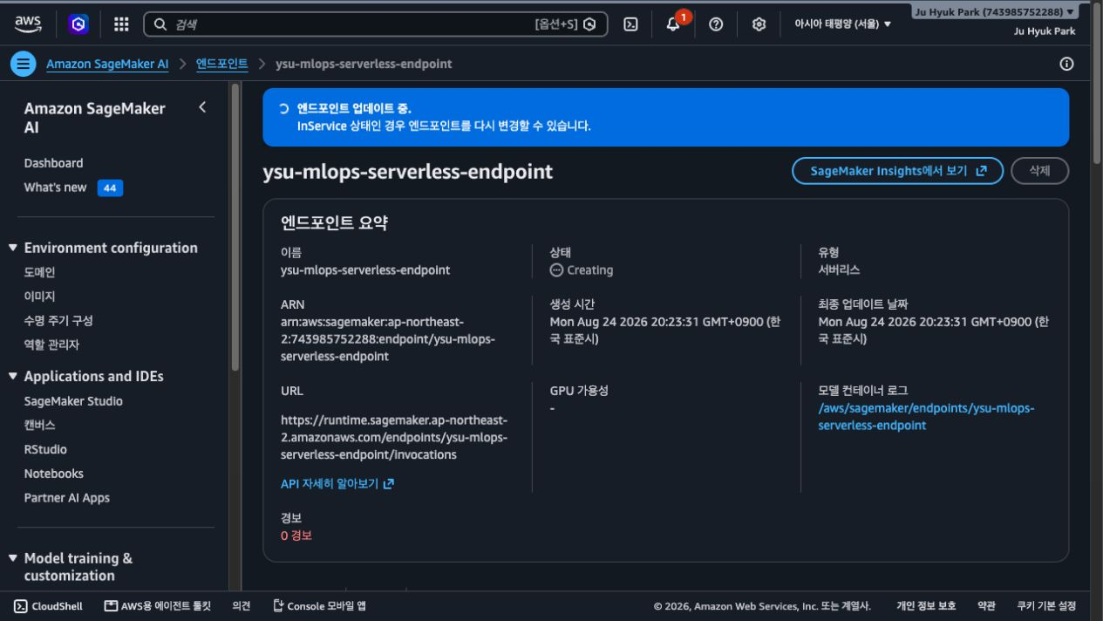
클라우드 MLOps · 10주차
실습 화면 07: 생성 중 엔드포인트 상세
콘솔 이동 경로
SageMaker AI → Deployments & inference
화면에서 확인할 것
• 생성 중 엔드포인트 상세
실습 원칙
• 메뉴 이름과 리소스 상태를 기준으로 찾습니다.
AWS 콘솔 열기
AWS 공식 문서
실제 AWS 콘솔 화면 · 서울 리전 · 2026-08-24 · 계정 번호 영역 제외
Notes:
[강사 안내]
- 경로: SageMaker AI → Deployments & inference
- 확인: 생성 중 엔드포인트 상세
[Sources]
- https://docs.aws.amazon.com/sagemaker/latest/dg/serverless-endpoints.html
- https://docs.aws.amazon.com/sagemaker/latest/dg/realtime-endpoints.html
- 실제 AWS 콘솔 캡처, 2026-08-24

Slide 34
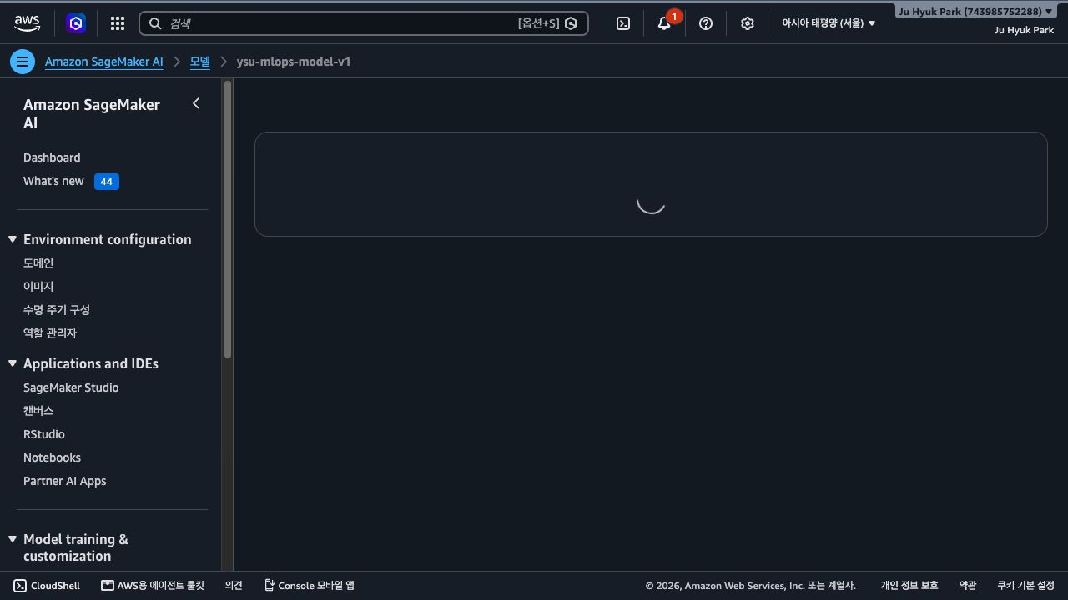
클라우드 MLOps · 10주차
실습 화면 08: 모델 v1 상세
콘솔 이동 경로
SageMaker AI → Deployments & inference
화면에서 확인할 것
• 모델 v1 상세
실습 원칙
• 메뉴 이름과 리소스 상태를 기준으로 찾습니다.
AWS 콘솔 열기
AWS 공식 문서
실제 AWS 콘솔 화면 · 서울 리전 · 2026-08-24 · 계정 번호 영역 제외
Notes:
[강사 안내]
- 경로: SageMaker AI → Deployments & inference
- 확인: 모델 v1 상세
[Sources]
- https://docs.aws.amazon.com/sagemaker/latest/dg/serverless-endpoints.html
- https://docs.aws.amazon.com/sagemaker/latest/dg/realtime-endpoints.html
- 실제 AWS 콘솔 캡처, 2026-08-24

Slide 35
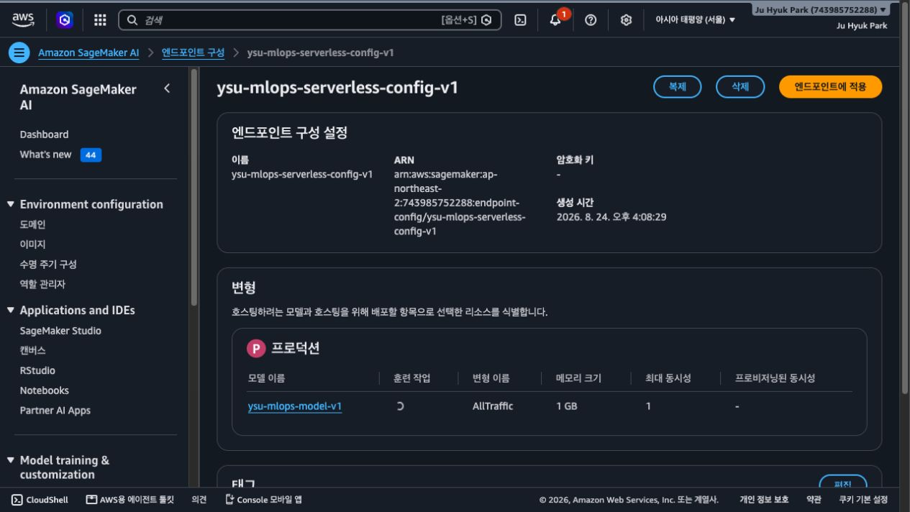
클라우드 MLOps · 10주차
실습 화면 09: 서버리스 구성 v1 상세
콘솔 이동 경로
SageMaker AI → Deployments & inference
화면에서 확인할 것
• 서버리스 구성 v1 상세
실습 원칙
• 메뉴 이름과 리소스 상태를 기준으로 찾습니다.
AWS 콘솔 열기
AWS 공식 문서
실제 AWS 콘솔 화면 · 서울 리전 · 2026-08-24 · 계정 번호 영역 제외
Notes:
[강사 안내]
- 경로: SageMaker AI → Deployments & inference
- 확인: 서버리스 구성 v1 상세
[Sources]
- https://docs.aws.amazon.com/sagemaker/latest/dg/serverless-endpoints.html
- https://docs.aws.amazon.com/sagemaker/latest/dg/realtime-endpoints.html
- 실제 AWS 콘솔 캡처, 2026-08-24

Slide 36
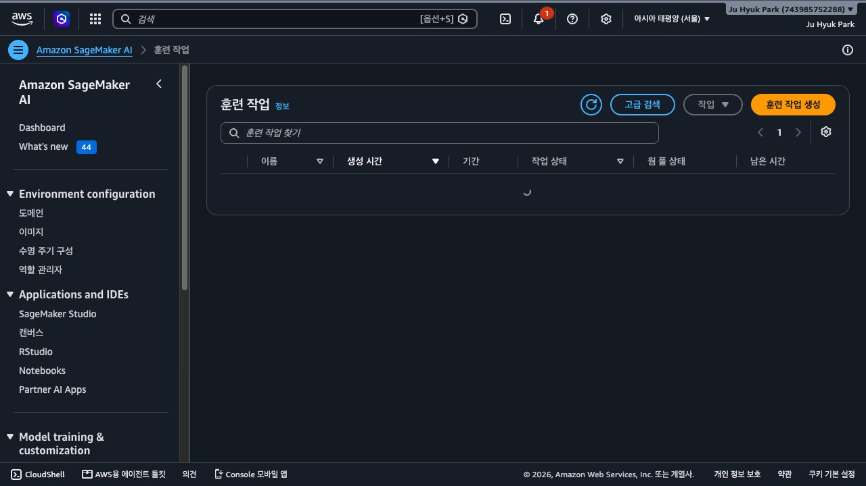
클라우드 MLOps · 10주차
실습 화면 10: 훈련 작업 목록
콘솔 이동 경로
SageMaker AI → Deployments & inference
화면에서 확인할 것
• 훈련 작업 목록
실습 원칙
• 메뉴 이름과 리소스 상태를 기준으로 찾습니다.
AWS 콘솔 열기
AWS 공식 문서
실제 AWS 콘솔 화면 · 서울 리전 · 2026-08-24 · 계정 번호 영역 제외
Notes:
[강사 안내]
- 경로: SageMaker AI → Deployments & inference
- 확인: 훈련 작업 목록
[Sources]
- https://docs.aws.amazon.com/sagemaker/latest/dg/serverless-endpoints.html
- https://docs.aws.amazon.com/sagemaker/latest/dg/realtime-endpoints.html
- 실제 AWS 콘솔 캡처, 2026-08-24

Slide 37
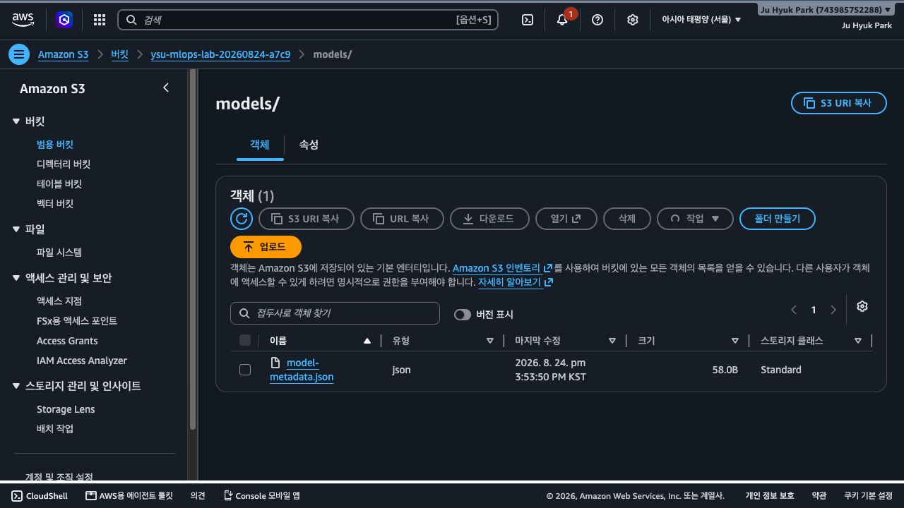
클라우드 MLOps · 10주차
실습 화면 11: S3 모델 산출물 경로
콘솔 이동 경로
S3 → models/
화면에서 확인할 것
• S3 모델 산출물 경로
실습 원칙
• 메뉴 이름과 리소스 상태를 기준으로 찾습니다.
AWS 콘솔 열기
AWS 공식 문서
실제 AWS 콘솔 화면 · 서울 리전 · 2026-08-24 · 계정 번호 영역 제외
Notes:
[강사 안내]
- 경로: S3 → models/
- 확인: S3 모델 산출물 경로
[Sources]
- https://docs.aws.amazon.com/sagemaker/latest/dg/model-train-storage.html
- https://docs.aws.amazon.com/sagemaker/latest/dg/realtime-endpoints.html
- 실제 AWS 콘솔 캡처, 2026-08-24

Slide 38
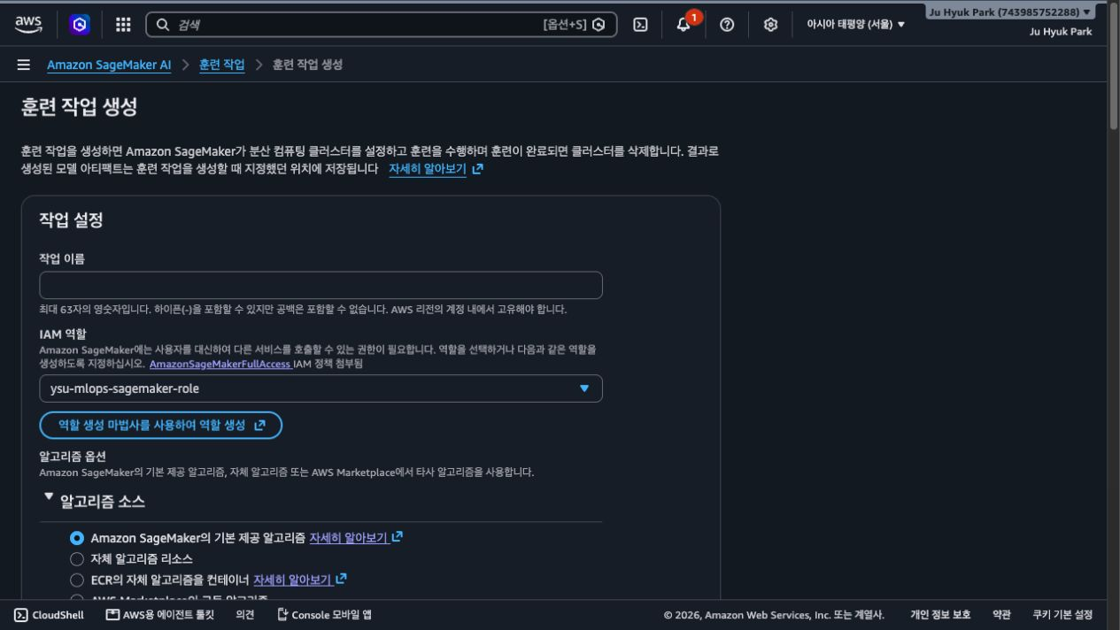
클라우드 MLOps · 10주차
실습 화면 12: 훈련 작업 생성 양식
콘솔 이동 경로
SageMaker AI → Deployments & inference
화면에서 확인할 것
• 훈련 작업 생성 양식
실습 원칙
• 메뉴 이름과 리소스 상태를 기준으로 찾습니다.
AWS 콘솔 열기
AWS 공식 문서
실제 AWS 콘솔 화면 · 서울 리전 · 2026-08-24 · 계정 번호 영역 제외
Notes:
[강사 안내]
- 경로: SageMaker AI → Deployments & inference
- 확인: 훈련 작업 생성 양식
[Sources]
- https://docs.aws.amazon.com/sagemaker/latest/dg/serverless-endpoints.html
- https://docs.aws.amazon.com/sagemaker/latest/dg/realtime-endpoints.html
- 실제 AWS 콘솔 캡처, 2026-08-24

Slide 39
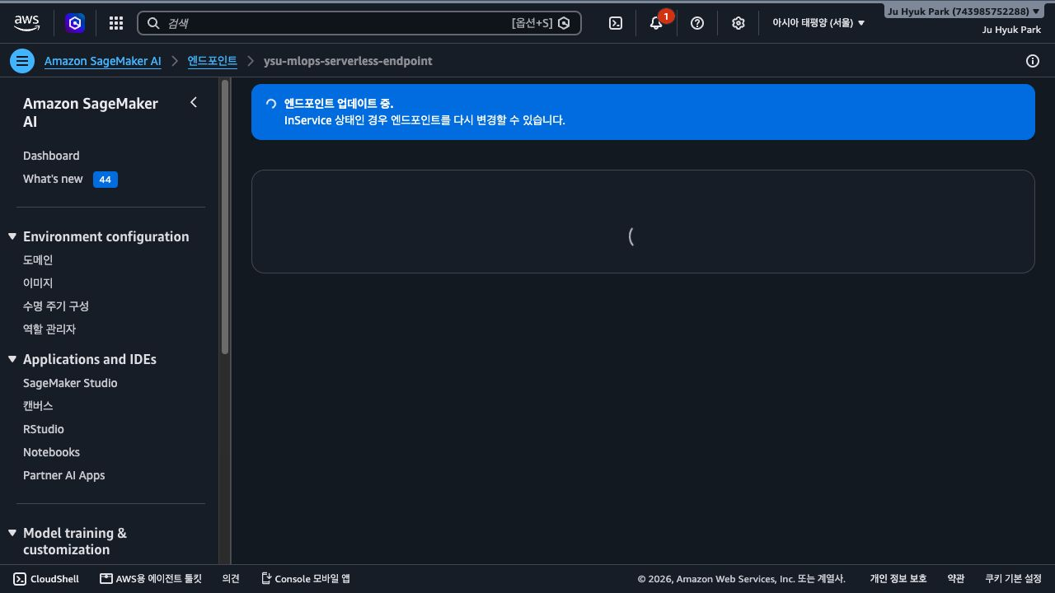
클라우드 MLOps · 10주차
실습 화면 13: 서버리스 엔드포인트 상태 확인
콘솔 이동 경로
SageMaker AI → Deployments & inference
화면에서 확인할 것
• 서버리스 엔드포인트 상태 확인
실습 원칙
• 메뉴 이름과 리소스 상태를 기준으로 찾습니다.
AWS 콘솔 열기
AWS 공식 문서
실제 AWS 콘솔 화면 · 서울 리전 · 2026-08-24 · 계정 번호 영역 제외
Notes:
[강사 안내]
- 경로: SageMaker AI → Deployments & inference
- 확인: 서버리스 엔드포인트 상태 확인
[Sources]
- https://docs.aws.amazon.com/sagemaker/latest/dg/serverless-endpoints.html
- https://docs.aws.amazon.com/sagemaker/latest/dg/realtime-endpoints.html
- 실제 AWS 콘솔 캡처, 2026-08-24

Slide 40

클라우드 MLOps · 10주차
실습 화면 14: 엔드포인트 관찰성 지표
콘솔 이동 경로
SageMaker AI → Deployments & inference
화면에서 확인할 것
• 엔드포인트 관찰성 지표
실습 원칙
• 메뉴 이름과 리소스 상태를 기준으로 찾습니다.
AWS 콘솔 열기
AWS 공식 문서
실제 AWS 콘솔 화면 · 서울 리전 · 2026-08-24 · 계정 번호 영역 제외
Notes:
[강사 안내]
- 경로: SageMaker AI → Deployments & inference
- 확인: 엔드포인트 관찰성 지표
[Sources]
- https://docs.aws.amazon.com/sagemaker/latest/dg/serverless-endpoints.html
- https://docs.aws.amazon.com/sagemaker/latest/dg/realtime-endpoints.html
- 실제 AWS 콘솔 캡처, 2026-08-24

Slide 41
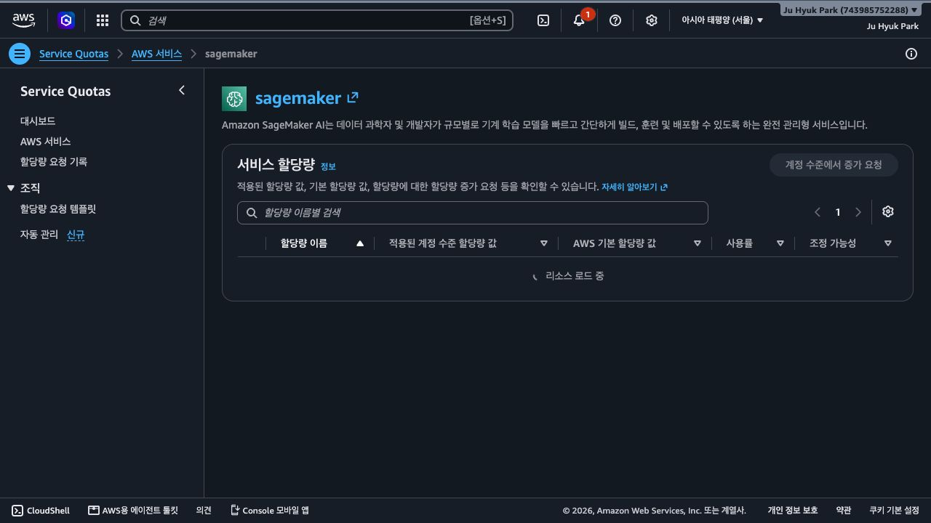
클라우드 MLOps · 10주차
실습 화면 15: SageMaker 서비스 할당량 목록
콘솔 이동 경로
Service Quotas → Amazon SageMaker
화면에서 확인할 것
• SageMaker 서비스 할당량 목록
실습 원칙
• 메뉴 이름과 리소스 상태를 기준으로 찾습니다.
AWS 콘솔 열기
AWS 공식 문서
실제 AWS 콘솔 화면 · 서울 리전 · 2026-08-24 · 계정 번호 영역 제외
Notes:
[강사 안내]
- 경로: Service Quotas → Amazon SageMaker
- 확인: SageMaker 서비스 할당량 목록
[Sources]
- https://docs.aws.amazon.com/sagemaker/latest/dg/regions-quotas.html
- https://docs.aws.amazon.com/sagemaker/latest/dg/realtime-endpoints.html
- 실제 AWS 콘솔 캡처, 2026-08-24

Slide 42
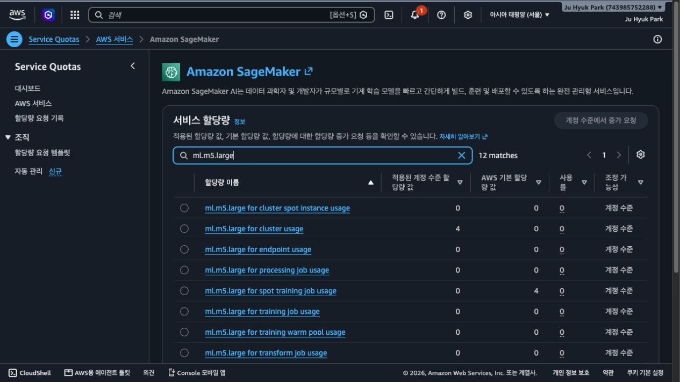
클라우드 MLOps · 10주차
실습 화면 16: ml.m5.large 관련 할당량
콘솔 이동 경로
Service Quotas → Amazon SageMaker
화면에서 확인할 것
• ml.m5.large 관련 할당량
실습 원칙
• 메뉴 이름과 리소스 상태를 기준으로 찾습니다.
AWS 콘솔 열기
AWS 공식 문서
실제 AWS 콘솔 화면 · 서울 리전 · 2026-08-24 · 계정 번호 영역 제외
Notes:
[강사 안내]
- 경로: Service Quotas → Amazon SageMaker
- 확인: ml.m5.large 관련 할당량
[Sources]
- https://docs.aws.amazon.com/sagemaker/latest/dg/regions-quotas.html
- https://docs.aws.amazon.com/sagemaker/latest/dg/realtime-endpoints.html
- 실제 AWS 콘솔 캡처, 2026-08-24

Slide 43
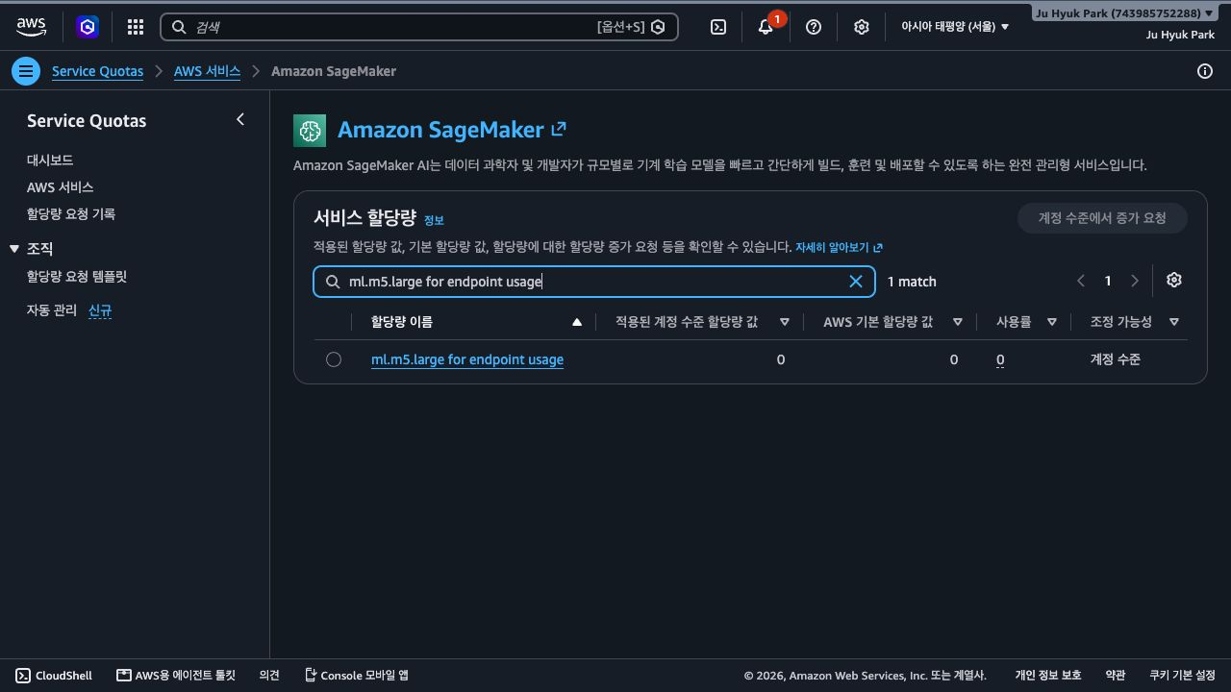
클라우드 MLOps · 10주차
실습 화면 17: 실시간 엔드포인트 ml.m5.large 할당량 0
콘솔 이동 경로
Service Quotas → Amazon SageMaker
화면에서 확인할 것
• 실시간 ml.m5.large 계정 할당량이 0이라 서버리스 방식을 사용해야 함
실습 원칙
• 메뉴 이름과 리소스 상태를 기준으로 찾습니다.
AWS 콘솔 열기
AWS 공식 문서
실제 AWS 콘솔 화면 · 서울 리전 · 2026-08-24 · 계정 번호 영역 제외
Notes:
[강사 안내]
- 경로: Service Quotas → Amazon SageMaker
- 확인: 실시간 ml.m5.large 계정 할당량이 0이라 서버리스 방식을 사용해야 함
[Sources]
- https://docs.aws.amazon.com/sagemaker/latest/dg/regions-quotas.html
- https://docs.aws.amazon.com/sagemaker/latest/dg/realtime-endpoints.html
- 실제 AWS 콘솔 캡처, 2026-08-24

Slide 44
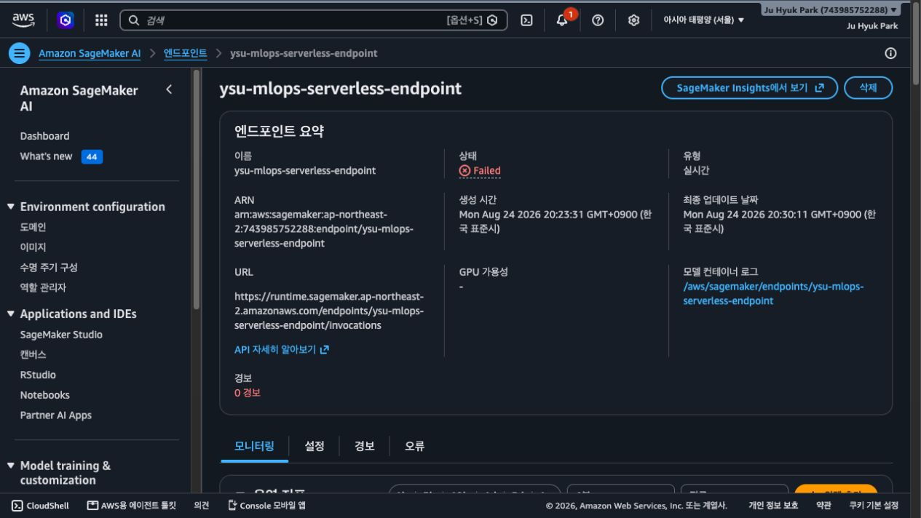
클라우드 MLOps · 10주차
실습 화면 18: 서버리스 엔드포인트 v1 Failed
콘솔 이동 경로
SageMaker AI → Deployments & inference
화면에서 확인할 것
• 서버리스 엔드포인트 v1 Failed
실습 원칙
• 메뉴 이름과 리소스 상태를 기준으로 찾습니다.
AWS 콘솔 열기
AWS 공식 문서
실제 AWS 콘솔 화면 · 서울 리전 · 2026-08-24 · 계정 번호 영역 제외
Notes:
[강사 안내]
- 경로: SageMaker AI → Deployments & inference
- 확인: 서버리스 엔드포인트 v1 Failed
[Sources]
- https://docs.aws.amazon.com/sagemaker/latest/dg/serverless-endpoints.html
- https://docs.aws.amazon.com/sagemaker/latest/dg/realtime-endpoints.html
- 실제 AWS 콘솔 캡처, 2026-08-24

Slide 45
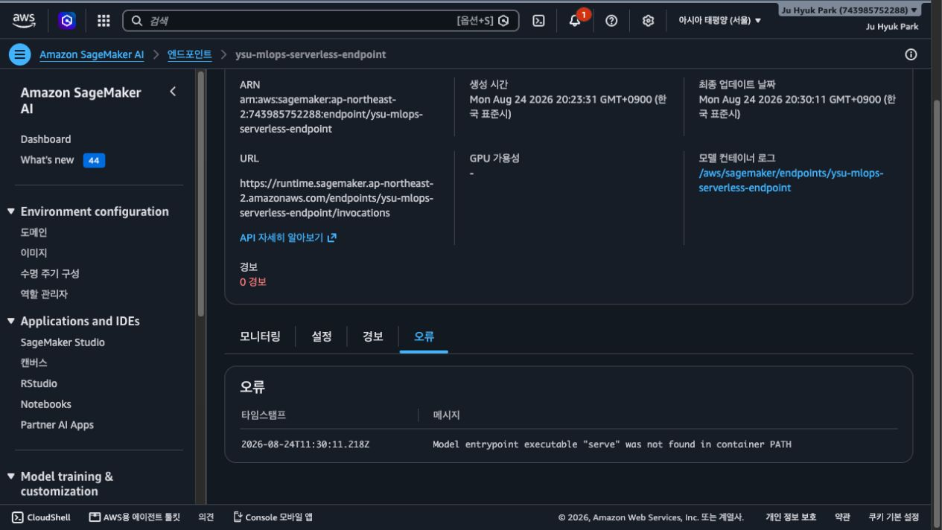
클라우드 MLOps · 10주차
실습 화면 19: serve 진입점 누락 오류
콘솔 이동 경로
SageMaker AI → Deployments & inference
화면에서 확인할 것
• `Model entrypoint executable "serve" was not found in container PATH`
실습 원칙
• 메뉴 이름과 리소스 상태를 기준으로 찾습니다.
AWS 콘솔 열기
AWS 공식 문서
실제 AWS 콘솔 화면 · 서울 리전 · 2026-08-24 · 계정 번호 영역 제외
Notes:
[강사 안내]
- 경로: SageMaker AI → Deployments & inference
- 확인: `Model entrypoint executable "serve" was not found in container PATH`
[Sources]
- https://docs.aws.amazon.com/sagemaker/latest/dg/serverless-endpoints.html
- https://docs.aws.amazon.com/sagemaker/latest/dg/realtime-endpoints.html
- 실제 AWS 콘솔 캡처, 2026-08-24

Slide 46
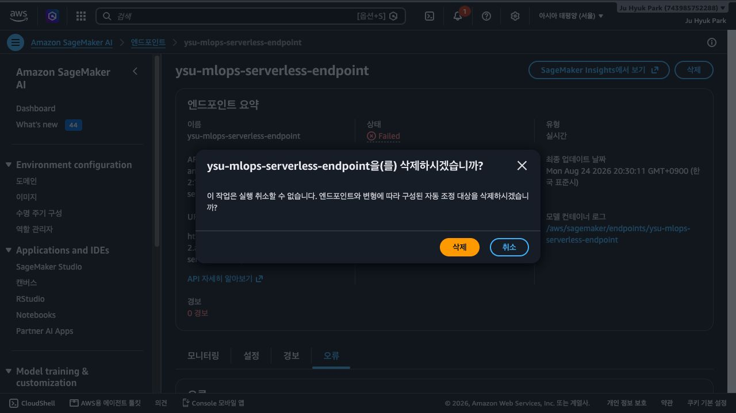
클라우드 MLOps · 10주차
실습 화면 20: 실패 엔드포인트 삭제 확인
콘솔 이동 경로
SageMaker AI → Deployments & inference
화면에서 확인할 것
• 실패 엔드포인트 삭제 확인
실습 원칙
• 메뉴 이름과 리소스 상태를 기준으로 찾습니다.
AWS 콘솔 열기
AWS 공식 문서
실제 AWS 콘솔 화면 · 서울 리전 · 2026-08-24 · 계정 번호 영역 제외
Notes:
[강사 안내]
- 경로: SageMaker AI → Deployments & inference
- 확인: 실패 엔드포인트 삭제 확인
[Sources]
- https://docs.aws.amazon.com/sagemaker/latest/dg/serverless-endpoints.html
- https://docs.aws.amazon.com/sagemaker/latest/dg/realtime-endpoints.html
- 실제 AWS 콘솔 캡처, 2026-08-24

Slide 47
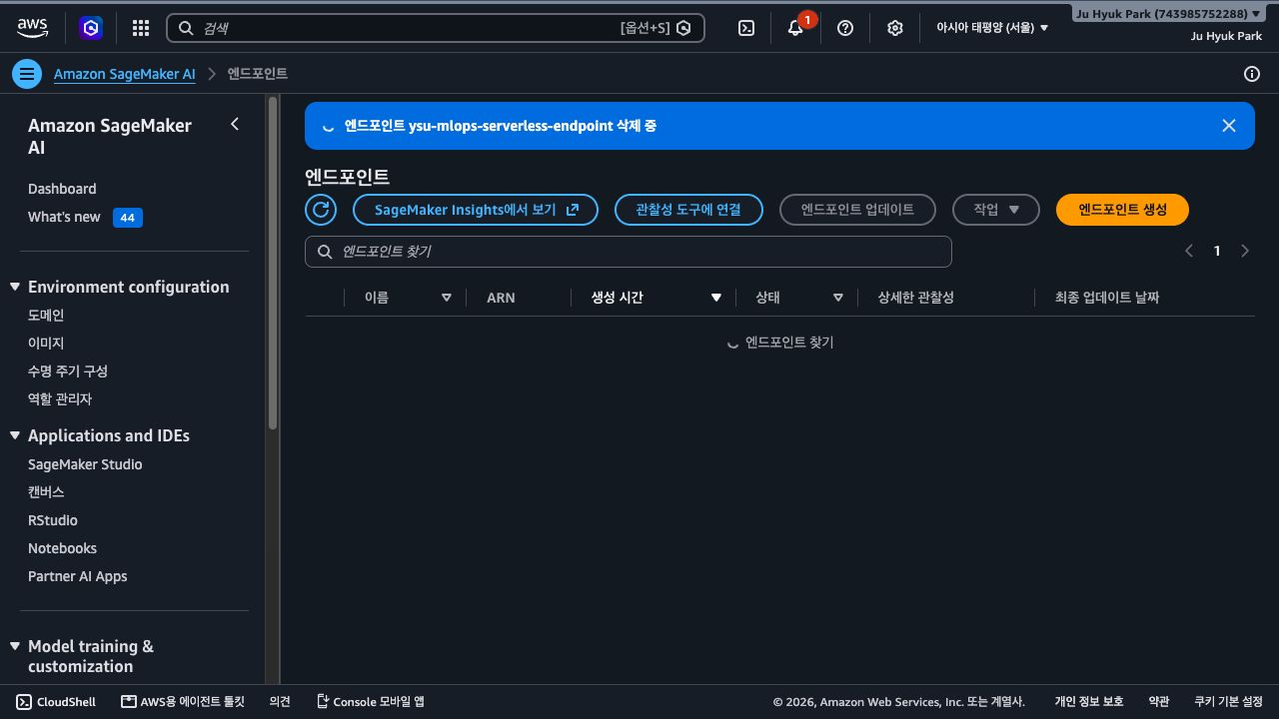
클라우드 MLOps · 10주차
실습 화면 21: 실패 엔드포인트 삭제 완료
콘솔 이동 경로
SageMaker AI → Deployments & inference
화면에서 확인할 것
• 실패 엔드포인트 삭제 완료
실습 원칙
• 메뉴 이름과 리소스 상태를 기준으로 찾습니다.
AWS 콘솔 열기
AWS 공식 문서
실제 AWS 콘솔 화면 · 서울 리전 · 2026-08-24 · 계정 번호 영역 제외
Notes:
[강사 안내]
- 경로: SageMaker AI → Deployments & inference
- 확인: 실패 엔드포인트 삭제 완료
[Sources]
- https://docs.aws.amazon.com/sagemaker/latest/dg/serverless-endpoints.html
- https://docs.aws.amazon.com/sagemaker/latest/dg/realtime-endpoints.html
- 실제 AWS 콘솔 캡처, 2026-08-24

Slide 48
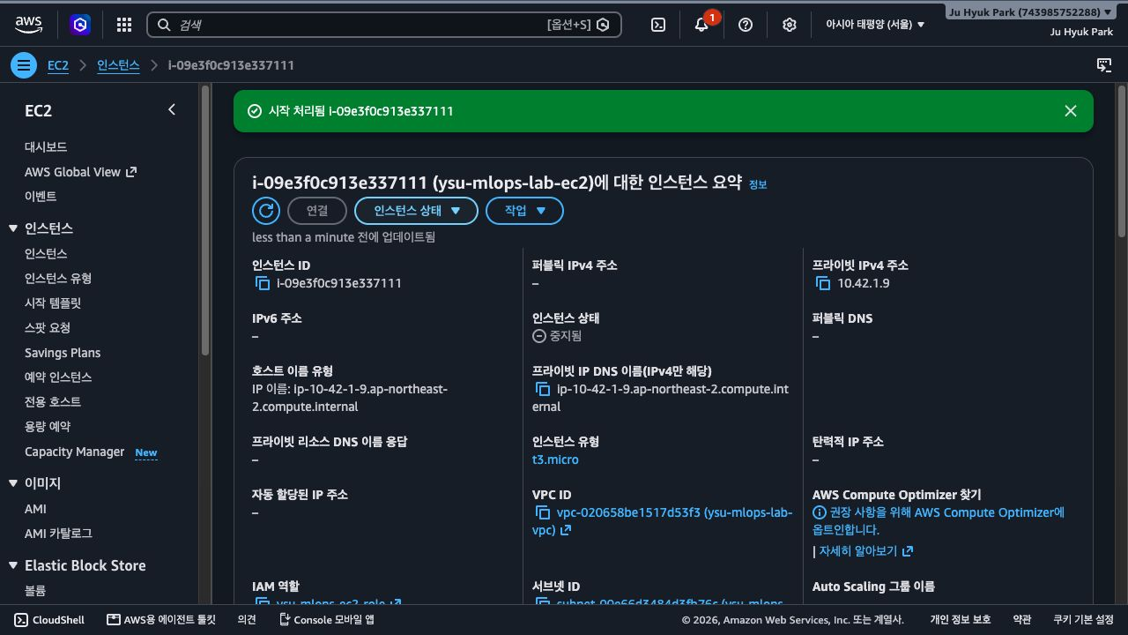
클라우드 MLOps · 10주차
실습 화면 22: 이미지 수정을 위한 EC2 시작
콘솔 이동 경로
EC2 → ysu-mlops-lab-ec2
화면에서 확인할 것
• 이미지 수정을 위한 EC2 시작
실습 원칙
• 메뉴 이름과 리소스 상태를 기준으로 찾습니다.
AWS 콘솔 열기
AWS 공식 문서
실제 AWS 콘솔 화면 · 서울 리전 · 2026-08-24 · 계정 번호 영역 제외
Notes:
[강사 안내]
- 경로: EC2 → ysu-mlops-lab-ec2
- 확인: 이미지 수정을 위한 EC2 시작
[Sources]
- https://docs.aws.amazon.com/AWSEC2/latest/UserGuide/Stop_Start.html
- https://docs.aws.amazon.com/sagemaker/latest/dg/realtime-endpoints.html
- 실제 AWS 콘솔 캡처, 2026-08-24

Slide 49
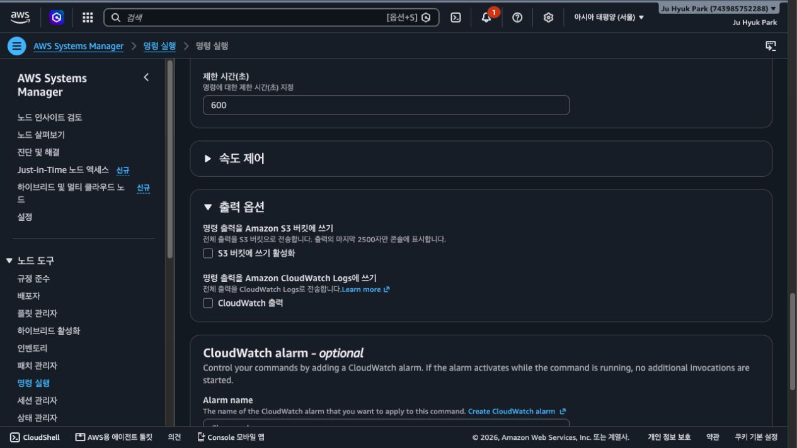
클라우드 MLOps · 10주차
실습 화면 23: serve 포함 이미지 1.2 빌드 명령
콘솔 이동 경로
CloudShell 또는 Systems Manager
화면에서 확인할 것
• serve 포함 이미지 1.2 빌드 명령
실습 원칙
• 메뉴 이름과 리소스 상태를 기준으로 찾습니다.
AWS 콘솔 열기
AWS 공식 문서
실제 AWS 콘솔 화면 · 서울 리전 · 2026-08-24 · 계정 번호 영역 제외
Notes:
[강사 안내]
- 경로: CloudShell 또는 Systems Manager
- 확인: serve 포함 이미지 1.2 빌드 명령
[Sources]
- https://docs.aws.amazon.com/sagemaker/latest/dg/serverless-endpoints.html
- https://docs.aws.amazon.com/sagemaker/latest/dg/realtime-endpoints.html
- 실제 AWS 콘솔 캡처, 2026-08-24

Slide 50
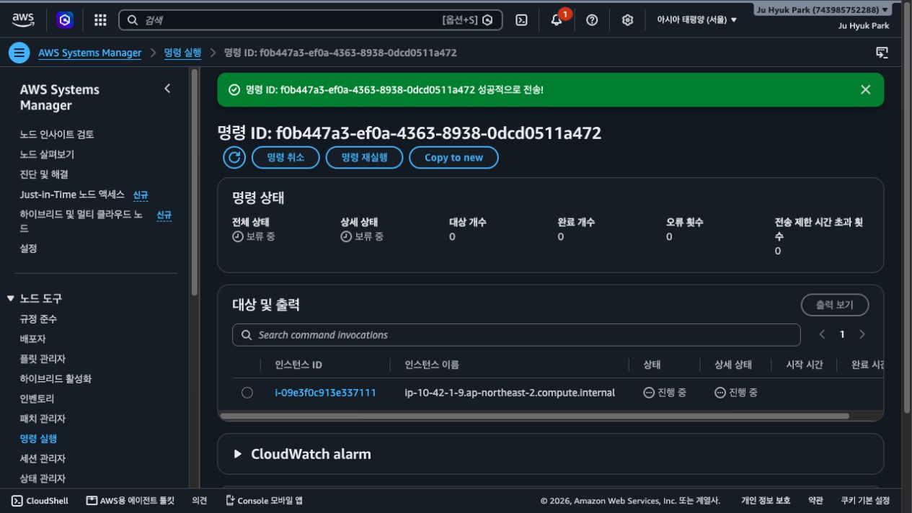
클라우드 MLOps · 10주차
실습 화면 24: 이미지 1.2 빌드 명령 접수
콘솔 이동 경로
CloudShell 또는 Systems Manager
화면에서 확인할 것
• 이미지 1.2 빌드 명령 접수
실습 원칙
• 메뉴 이름과 리소스 상태를 기준으로 찾습니다.
AWS 콘솔 열기
AWS 공식 문서
실제 AWS 콘솔 화면 · 서울 리전 · 2026-08-24 · 계정 번호 영역 제외
Notes:
[강사 안내]
- 경로: CloudShell 또는 Systems Manager
- 확인: 이미지 1.2 빌드 명령 접수
[Sources]
- https://docs.aws.amazon.com/sagemaker/latest/dg/serverless-endpoints.html
- https://docs.aws.amazon.com/sagemaker/latest/dg/realtime-endpoints.html
- 실제 AWS 콘솔 캡처, 2026-08-24

Slide 51

클라우드 MLOps · 10주차
실습 화면 25: 이미지 1.2 빌드·푸시 성공
콘솔 이동 경로
CloudShell 또는 Systems Manager
화면에서 확인할 것
• 이미지 1.2 빌드·푸시 성공
실습 원칙
• 메뉴 이름과 리소스 상태를 기준으로 찾습니다.
AWS 콘솔 열기
AWS 공식 문서
실제 AWS 콘솔 화면 · 서울 리전 · 2026-08-24 · 계정 번호 영역 제외
Notes:
[강사 안내]
- 경로: CloudShell 또는 Systems Manager
- 확인: 이미지 1.2 빌드·푸시 성공
[Sources]
- https://docs.aws.amazon.com/sagemaker/latest/dg/serverless-endpoints.html
- https://docs.aws.amazon.com/sagemaker/latest/dg/realtime-endpoints.html
- 실제 AWS 콘솔 캡처, 2026-08-24

Slide 52
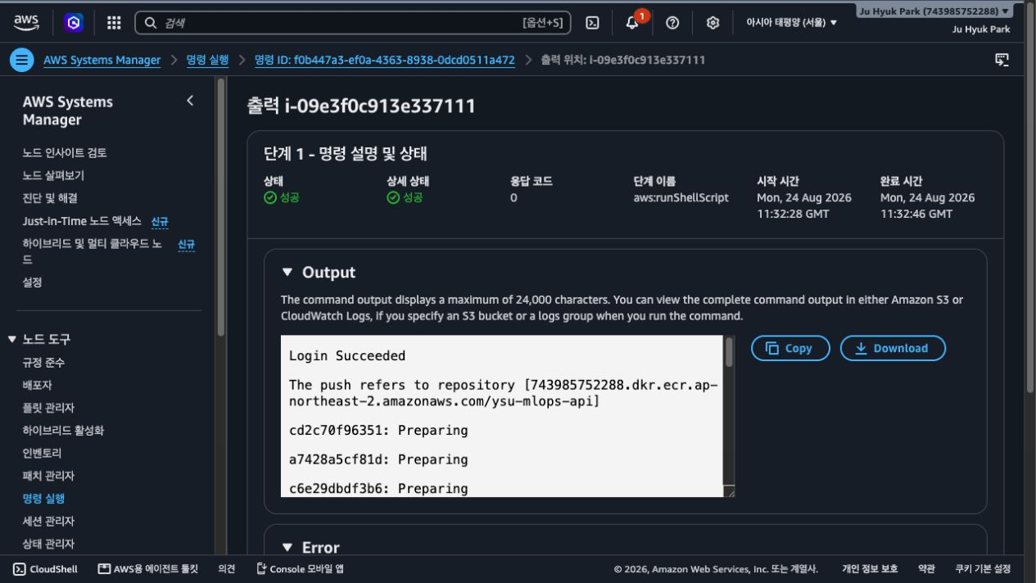
클라우드 MLOps · 10주차
실습 화면 26: 로컬 ping·invocations 검증
콘솔 이동 경로
CloudShell 또는 Systems Manager
화면에서 확인할 것
• `/ping` 200과 `/invocations` prediction 응답
실습 원칙
• 메뉴 이름과 리소스 상태를 기준으로 찾습니다.
AWS 콘솔 열기
AWS 공식 문서
실제 AWS 콘솔 화면 · 서울 리전 · 2026-08-24 · 계정 번호 영역 제외
Notes:
[강사 안내]
- 경로: CloudShell 또는 Systems Manager
- 확인: `/ping` 200과 `/invocations` prediction 응답
[Sources]
- https://docs.aws.amazon.com/sagemaker/latest/dg/serverless-endpoints.html
- https://docs.aws.amazon.com/sagemaker/latest/dg/realtime-endpoints.html
- 실제 AWS 콘솔 캡처, 2026-08-24

Slide 53
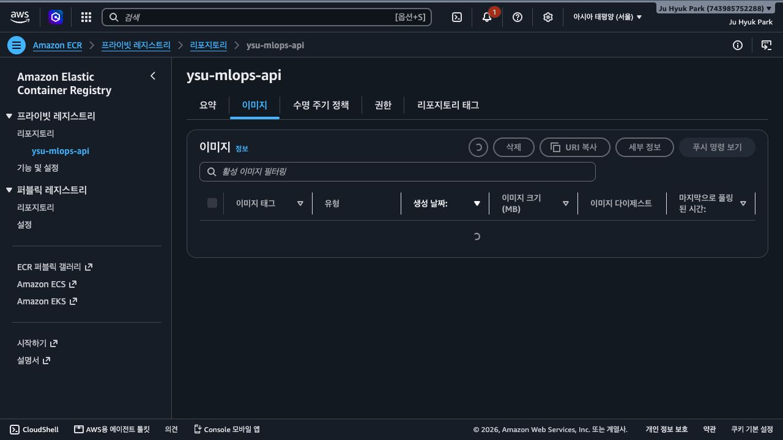
클라우드 MLOps · 10주차
실습 화면 27: ECR 이미지 1.2 확인
콘솔 이동 경로
ECR → ysu-mlops-api
화면에서 확인할 것
• ECR 이미지 1.2 확인
실습 원칙
• 메뉴 이름과 리소스 상태를 기준으로 찾습니다.
AWS 콘솔 열기
AWS 공식 문서
실제 AWS 콘솔 화면 · 서울 리전 · 2026-08-24 · 계정 번호 영역 제외
Notes:
[강사 안내]
- 경로: ECR → ysu-mlops-api
- 확인: ECR 이미지 1.2 확인
[Sources]
- https://docs.aws.amazon.com/AmazonECR/latest/userguide/Repositories.html
- https://docs.aws.amazon.com/sagemaker/latest/dg/realtime-endpoints.html
- 실제 AWS 콘솔 캡처, 2026-08-24

Slide 54
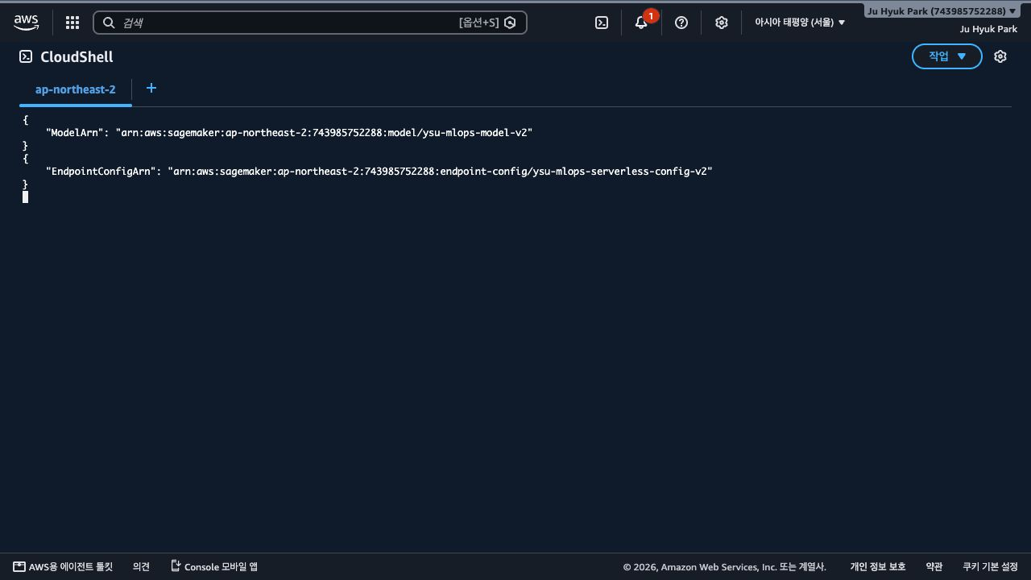
클라우드 MLOps · 10주차
실습 화면 28: 모델·구성·엔드포인트 v2 생성
콘솔 이동 경로
CloudShell 또는 Systems Manager
화면에서 확인할 것
• 모델·구성·엔드포인트 v2 생성
실습 원칙
• 메뉴 이름과 리소스 상태를 기준으로 찾습니다.
AWS 콘솔 열기
AWS 공식 문서
실제 AWS 콘솔 화면 · 서울 리전 · 2026-08-24 · 계정 번호 영역 제외
Notes:
[강사 안내]
- 경로: CloudShell 또는 Systems Manager
- 확인: 모델·구성·엔드포인트 v2 생성
[Sources]
- https://docs.aws.amazon.com/sagemaker/latest/dg/serverless-endpoints.html
- https://docs.aws.amazon.com/sagemaker/latest/dg/realtime-endpoints.html
- 실제 AWS 콘솔 캡처, 2026-08-24

Slide 55
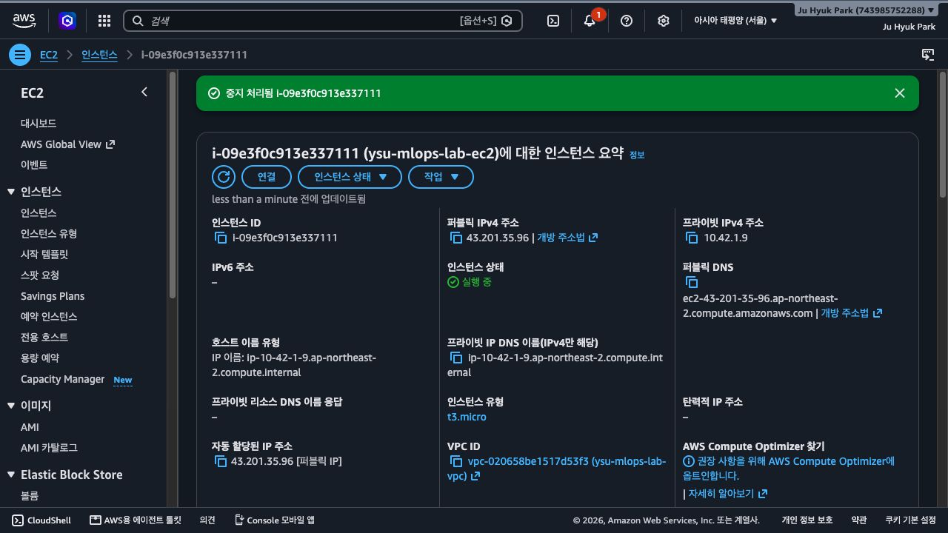
클라우드 MLOps · 10주차
실습 화면 29: 이미지 수정 후 EC2 중지
콘솔 이동 경로
EC2 → ysu-mlops-lab-ec2
화면에서 확인할 것
• 이미지 수정 후 EC2 중지
실습 원칙
• 메뉴 이름과 리소스 상태를 기준으로 찾습니다.
AWS 콘솔 열기
AWS 공식 문서
실제 AWS 콘솔 화면 · 서울 리전 · 2026-08-24 · 계정 번호 영역 제외
Notes:
[강사 안내]
- 경로: EC2 → ysu-mlops-lab-ec2
- 확인: 이미지 수정 후 EC2 중지
[Sources]
- https://docs.aws.amazon.com/AWSEC2/latest/UserGuide/Stop_Start.html
- https://docs.aws.amazon.com/sagemaker/latest/dg/realtime-endpoints.html
- 실제 AWS 콘솔 캡처, 2026-08-24

Slide 56
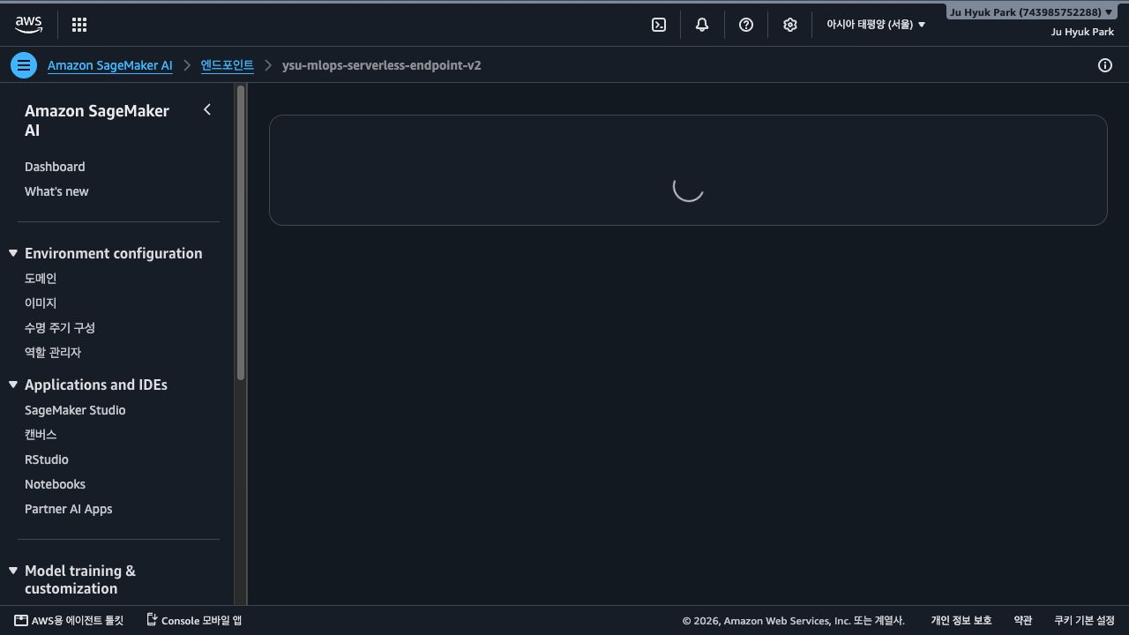
클라우드 MLOps · 10주차
실습 화면 30: 서버리스 엔드포인트 v2 생성 중
콘솔 이동 경로
SageMaker AI → Deployments & inference
화면에서 확인할 것
• 서버리스 엔드포인트 v2 생성 중
실습 원칙
• 메뉴 이름과 리소스 상태를 기준으로 찾습니다.
AWS 콘솔 열기
AWS 공식 문서
실제 AWS 콘솔 화면 · 서울 리전 · 2026-08-24 · 계정 번호 영역 제외
Notes:
[강사 안내]
- 경로: SageMaker AI → Deployments & inference
- 확인: 서버리스 엔드포인트 v2 생성 중
[Sources]
- https://docs.aws.amazon.com/sagemaker/latest/dg/serverless-endpoints.html
- https://docs.aws.amazon.com/sagemaker/latest/dg/realtime-endpoints.html
- 실제 AWS 콘솔 캡처, 2026-08-24

Slide 57

클라우드 MLOps · 10주차
실습 화면 31: 수정 모델 v2 상세
콘솔 이동 경로
SageMaker AI → Deployments & inference
화면에서 확인할 것
• 수정 모델 v2 상세
실습 원칙
• 메뉴 이름과 리소스 상태를 기준으로 찾습니다.
AWS 콘솔 열기
AWS 공식 문서
실제 AWS 콘솔 화면 · 서울 리전 · 2026-08-24 · 계정 번호 영역 제외
Notes:
[강사 안내]
- 경로: SageMaker AI → Deployments & inference
- 확인: 수정 모델 v2 상세
[Sources]
- https://docs.aws.amazon.com/sagemaker/latest/dg/serverless-endpoints.html
- https://docs.aws.amazon.com/sagemaker/latest/dg/realtime-endpoints.html
- 실제 AWS 콘솔 캡처, 2026-08-24

Slide 58

클라우드 MLOps · 10주차
실습 화면 32: 서버리스 구성 v2 상세
콘솔 이동 경로
SageMaker AI → Deployments & inference
화면에서 확인할 것
• 서버리스 구성 v2 상세
실습 원칙
• 메뉴 이름과 리소스 상태를 기준으로 찾습니다.
AWS 콘솔 열기
AWS 공식 문서
실제 AWS 콘솔 화면 · 서울 리전 · 2026-08-24 · 계정 번호 영역 제외
Notes:
[강사 안내]
- 경로: SageMaker AI → Deployments & inference
- 확인: 서버리스 구성 v2 상세
[Sources]
- https://docs.aws.amazon.com/sagemaker/latest/dg/serverless-endpoints.html
- https://docs.aws.amazon.com/sagemaker/latest/dg/realtime-endpoints.html
- 실제 AWS 콘솔 캡처, 2026-08-24

Slide 59
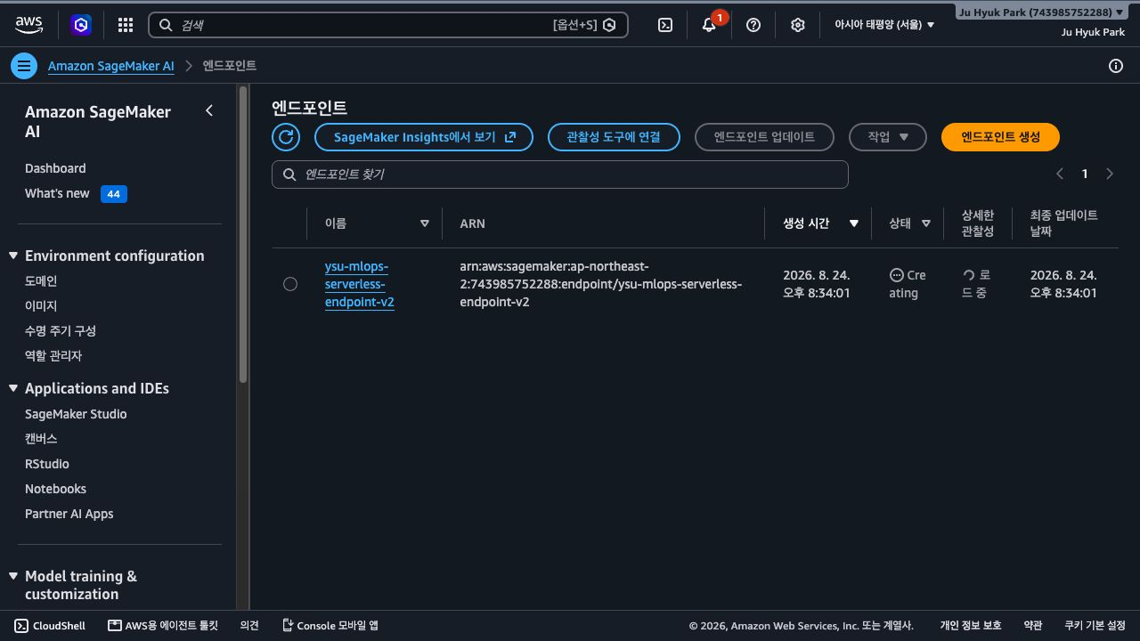
클라우드 MLOps · 10주차
실습 화면 33: 엔드포인트 v2 생성 목록
콘솔 이동 경로
SageMaker AI → Deployments & inference
화면에서 확인할 것
• 엔드포인트 v2 생성 목록
실습 원칙
• 메뉴 이름과 리소스 상태를 기준으로 찾습니다.
AWS 콘솔 열기
AWS 공식 문서
실제 AWS 콘솔 화면 · 서울 리전 · 2026-08-24 · 계정 번호 영역 제외
Notes:
[강사 안내]
- 경로: SageMaker AI → Deployments & inference
- 확인: 엔드포인트 v2 생성 목록
[Sources]
- https://docs.aws.amazon.com/sagemaker/latest/dg/serverless-endpoints.html
- https://docs.aws.amazon.com/sagemaker/latest/dg/realtime-endpoints.html
- 실제 AWS 콘솔 캡처, 2026-08-24

Slide 60
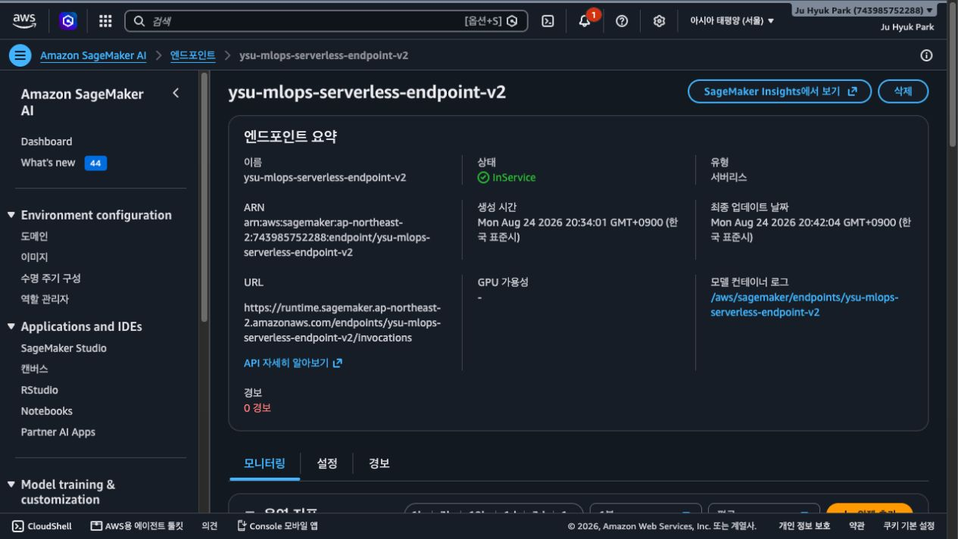
클라우드 MLOps · 10주차
실습 화면 34: 서버리스 엔드포인트 v2 InService
콘솔 이동 경로
SageMaker AI → Deployments & inference
화면에서 확인할 것
• 상태 InService
실습 원칙
• 메뉴 이름과 리소스 상태를 기준으로 찾습니다.
AWS 콘솔 열기
AWS 공식 문서
실제 AWS 콘솔 화면 · 서울 리전 · 2026-08-24 · 계정 번호 영역 제외
Notes:
[강사 안내]
- 경로: SageMaker AI → Deployments & inference
- 확인: 상태 InService
[Sources]
- https://docs.aws.amazon.com/sagemaker/latest/dg/serverless-endpoints.html
- https://docs.aws.amazon.com/sagemaker/latest/dg/realtime-endpoints.html
- 실제 AWS 콘솔 캡처, 2026-08-24

Slide 61
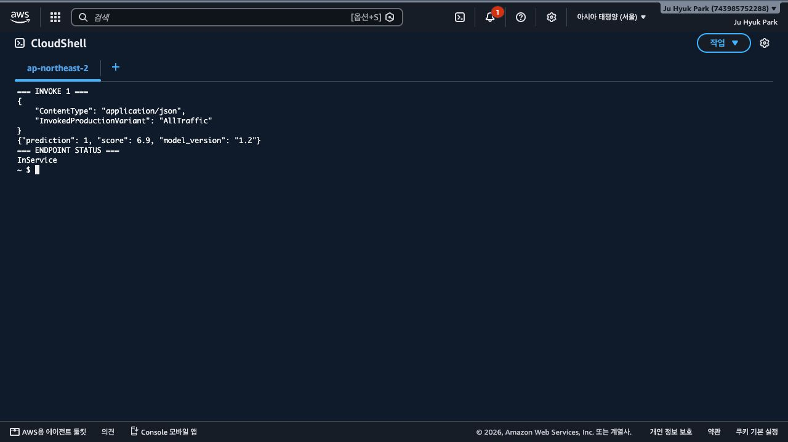
클라우드 MLOps · 10주차
실습 화면 35: 첫 서버리스 추론 성공
콘솔 이동 경로
CloudShell 또는 Systems Manager
화면에서 확인할 것
• prediction 1, score 6.9, model_version 1.2
실습 원칙
• 메뉴 이름과 리소스 상태를 기준으로 찾습니다.
AWS 콘솔 열기
AWS 공식 문서
실제 AWS 콘솔 화면 · 서울 리전 · 2026-08-24 · 계정 번호 영역 제외
Notes:
[강사 안내]
- 경로: CloudShell 또는 Systems Manager
- 확인: prediction 1, score 6.9, model_version 1.2
[Sources]
- https://docs.aws.amazon.com/sagemaker/latest/dg/serverless-endpoints.html
- https://docs.aws.amazon.com/sagemaker/latest/dg/realtime-endpoints.html
- 실제 AWS 콘솔 캡처, 2026-08-24

Slide 62
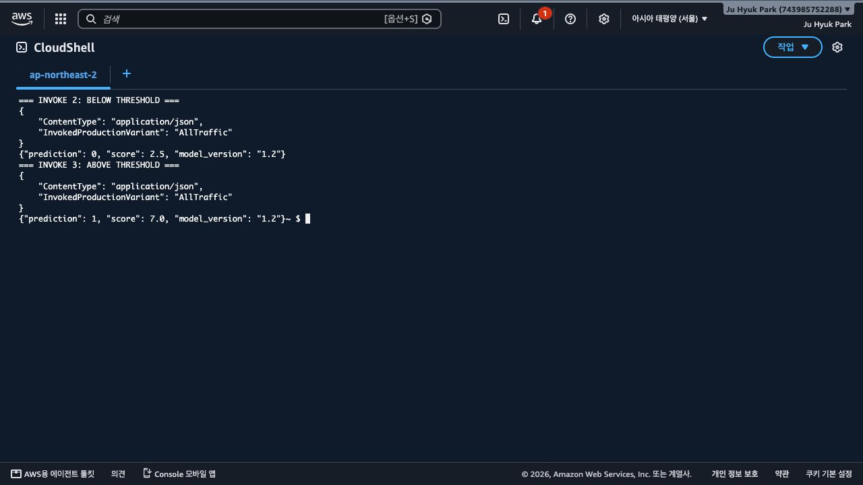
클라우드 MLOps · 10주차
실습 화면 36: 임계값 아래·위 추론 비교
콘솔 이동 경로
CloudShell 또는 Systems Manager
화면에서 확인할 것
• score 2.5는 0, score 7.0은 1
실습 원칙
• 메뉴 이름과 리소스 상태를 기준으로 찾습니다.
AWS 콘솔 열기
AWS 공식 문서
실제 AWS 콘솔 화면 · 서울 리전 · 2026-08-24 · 계정 번호 영역 제외
Notes:
[강사 안내]
- 경로: CloudShell 또는 Systems Manager
- 확인: score 2.5는 0, score 7.0은 1
[Sources]
- https://docs.aws.amazon.com/sagemaker/latest/dg/serverless-endpoints.html
- https://docs.aws.amazon.com/sagemaker/latest/dg/realtime-endpoints.html
- 실제 AWS 콘솔 캡처, 2026-08-24

Slide 63
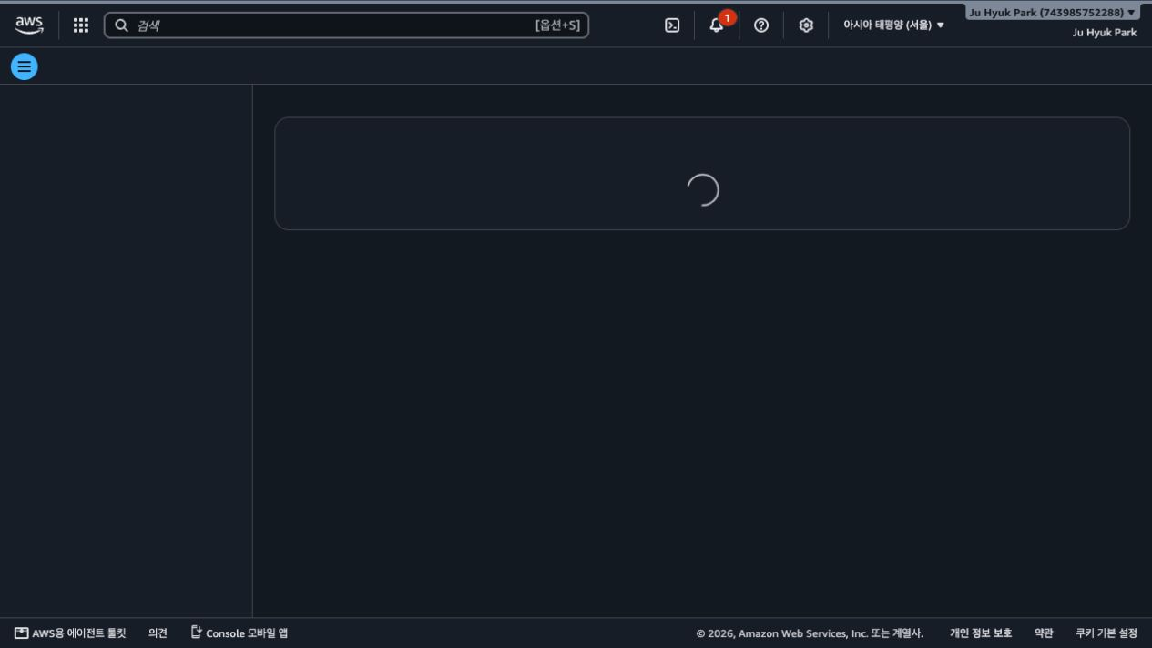
클라우드 MLOps · 10주차
실습 화면 37: 서버리스 v2 모니터링
콘솔 이동 경로
SageMaker AI → Deployments & inference
화면에서 확인할 것
• 서버리스 v2 모니터링
실습 원칙
• 메뉴 이름과 리소스 상태를 기준으로 찾습니다.
AWS 콘솔 열기
AWS 공식 문서
실제 AWS 콘솔 화면 · 서울 리전 · 2026-08-24 · 계정 번호 영역 제외
Notes:
[강사 안내]
- 경로: SageMaker AI → Deployments & inference
- 확인: 서버리스 v2 모니터링
[Sources]
- https://docs.aws.amazon.com/sagemaker/latest/dg/serverless-endpoints.html
- https://docs.aws.amazon.com/sagemaker/latest/dg/realtime-endpoints.html
- 실제 AWS 콘솔 캡처, 2026-08-24

Slide 64
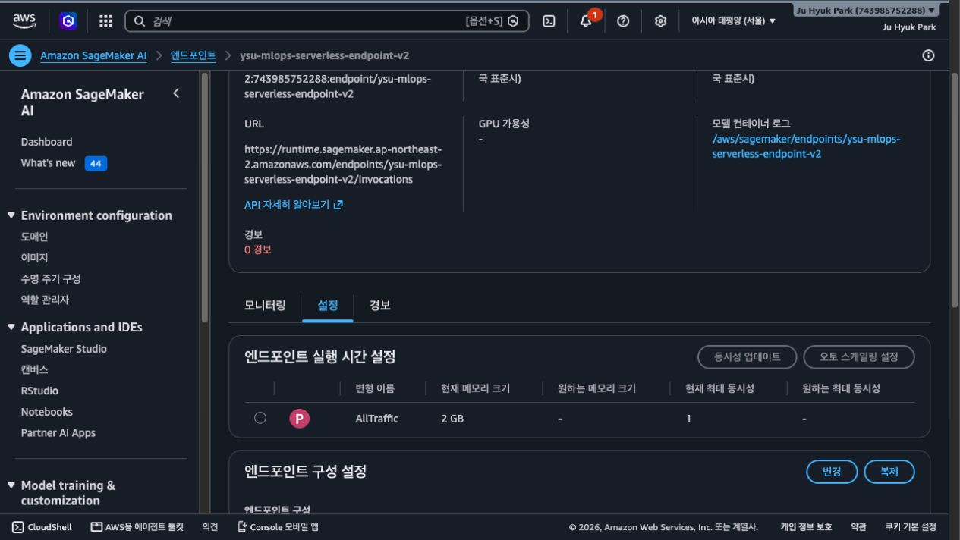
클라우드 MLOps · 10주차
실습 화면 38: 서버리스 v2 설정
콘솔 이동 경로
SageMaker AI → Deployments & inference
화면에서 확인할 것
• 서버리스 v2 설정
실습 원칙
• 메뉴 이름과 리소스 상태를 기준으로 찾습니다.
AWS 콘솔 열기
AWS 공식 문서
실제 AWS 콘솔 화면 · 서울 리전 · 2026-08-24 · 계정 번호 영역 제외
Notes:
[강사 안내]
- 경로: SageMaker AI → Deployments & inference
- 확인: 서버리스 v2 설정
[Sources]
- https://docs.aws.amazon.com/sagemaker/latest/dg/serverless-endpoints.html
- https://docs.aws.amazon.com/sagemaker/latest/dg/realtime-endpoints.html
- 실제 AWS 콘솔 캡처, 2026-08-24

Slide 65
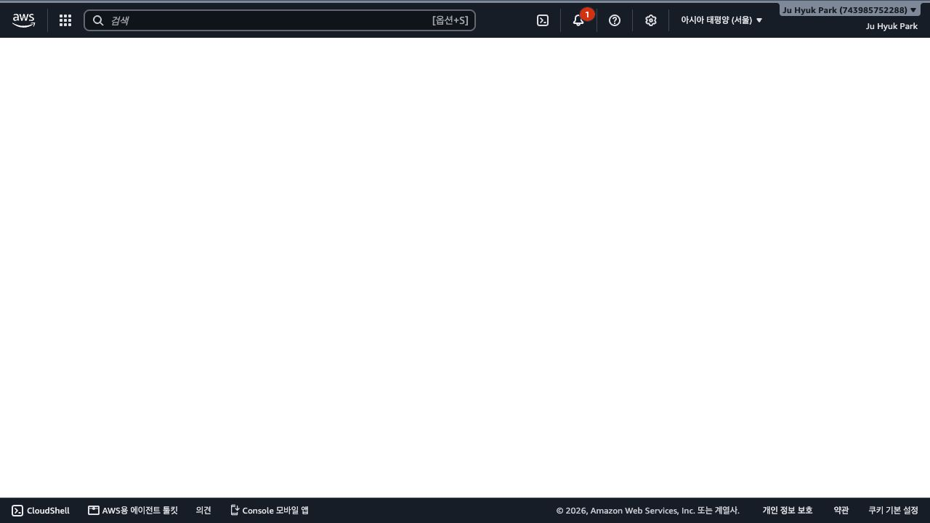
클라우드 MLOps · 10주차
실습 화면 39: 서버리스 v2 CloudWatch 로그
콘솔 이동 경로
SageMaker AI → Deployments & inference
화면에서 확인할 것
• 서버리스 v2 CloudWatch 로그
실습 원칙
• 메뉴 이름과 리소스 상태를 기준으로 찾습니다.
AWS 콘솔 열기
AWS 공식 문서
실제 AWS 콘솔 화면 · 서울 리전 · 2026-08-24 · 계정 번호 영역 제외
Notes:
[강사 안내]
- 경로: SageMaker AI → Deployments & inference
- 확인: 서버리스 v2 CloudWatch 로그
[Sources]
- https://docs.aws.amazon.com/sagemaker/latest/dg/serverless-endpoints.html
- https://docs.aws.amazon.com/sagemaker/latest/dg/realtime-endpoints.html
- 실제 AWS 콘솔 캡처, 2026-08-24

Slide 66
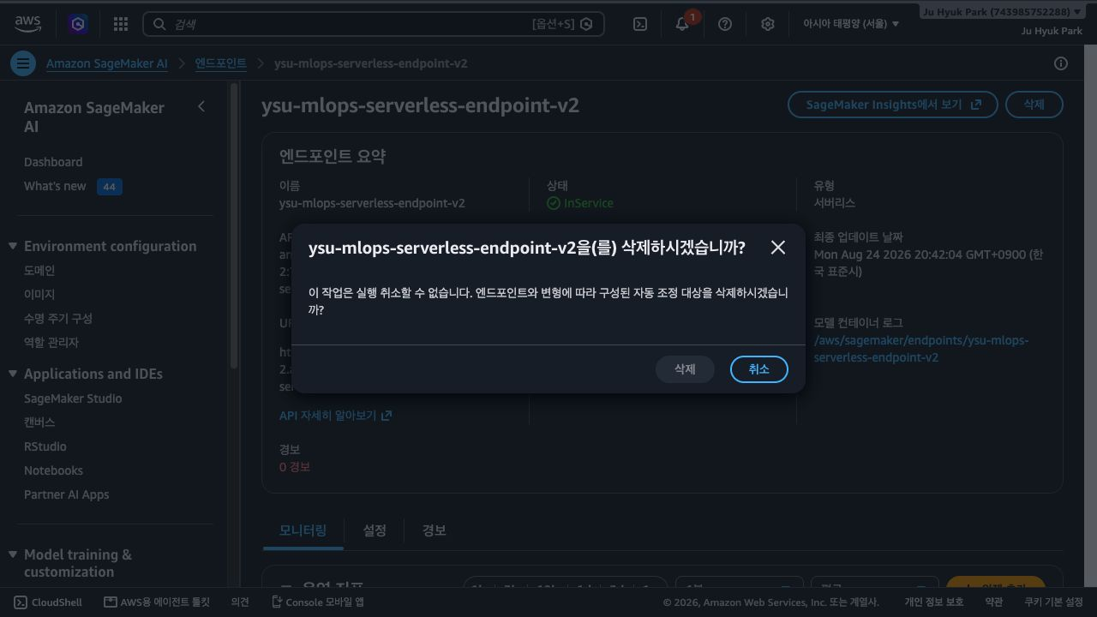
클라우드 MLOps · 10주차
실습 화면 40: 성공 엔드포인트 삭제 확인
콘솔 이동 경로
SageMaker AI → Deployments & inference
화면에서 확인할 것
• 성공 엔드포인트 삭제 확인
실습 원칙
• 메뉴 이름과 리소스 상태를 기준으로 찾습니다.
AWS 콘솔 열기
AWS 공식 문서
실제 AWS 콘솔 화면 · 서울 리전 · 2026-08-24 · 계정 번호 영역 제외
Notes:
[강사 안내]
- 경로: SageMaker AI → Deployments & inference
- 확인: 성공 엔드포인트 삭제 확인
[Sources]
- https://docs.aws.amazon.com/sagemaker/latest/dg/serverless-endpoints.html
- https://docs.aws.amazon.com/sagemaker/latest/dg/realtime-endpoints.html
- 실제 AWS 콘솔 캡처, 2026-08-24

Slide 67

클라우드 MLOps · 10주차
실습 화면 41: 엔드포인트 v2 삭제 요청
콘솔 이동 경로
SageMaker AI → Deployments & inference
화면에서 확인할 것
• 엔드포인트 v2 삭제 요청
실습 원칙
• 메뉴 이름과 리소스 상태를 기준으로 찾습니다.
AWS 콘솔 열기
AWS 공식 문서
실제 AWS 콘솔 화면 · 서울 리전 · 2026-08-24 · 계정 번호 영역 제외
Notes:
[강사 안내]
- 경로: SageMaker AI → Deployments & inference
- 확인: 엔드포인트 v2 삭제 요청
[Sources]
- https://docs.aws.amazon.com/sagemaker/latest/dg/serverless-endpoints.html
- https://docs.aws.amazon.com/sagemaker/latest/dg/realtime-endpoints.html
- 실제 AWS 콘솔 캡처, 2026-08-24

Slide 68
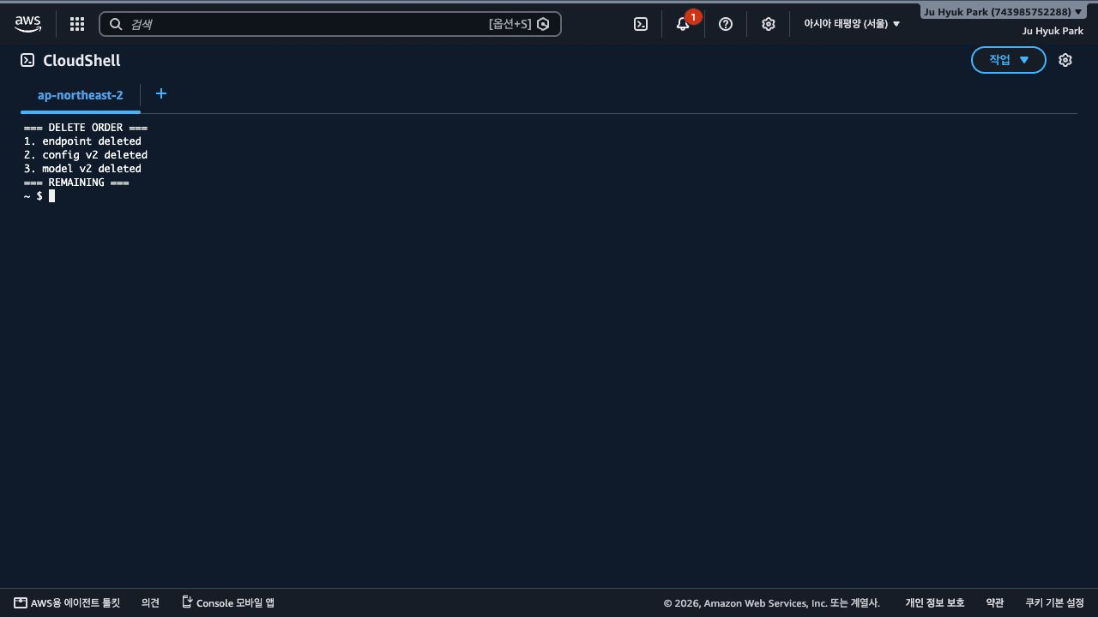
클라우드 MLOps · 10주차
실습 화면 42: Endpoint→Config→Model 삭제 완료
콘솔 이동 경로
CloudShell 또는 Systems Manager
화면에서 확인할 것
• Endpoint → Endpoint Configuration → Model 순서와 남은 엔드포인트 0건
실습 원칙
• 메뉴 이름과 리소스 상태를 기준으로 찾습니다.
AWS 콘솔 열기
AWS 공식 문서
실제 AWS 콘솔 화면 · 서울 리전 · 2026-08-24 · 계정 번호 영역 제외
Notes:
[강사 안내]
- 경로: CloudShell 또는 Systems Manager
- 확인: Endpoint → Endpoint Configuration → Model 순서와 남은 엔드포인트 0건
[Sources]
- https://docs.aws.amazon.com/sagemaker/latest/dg/serverless-endpoints.html
- https://docs.aws.amazon.com/sagemaker/latest/dg/realtime-endpoints.html
- 실제 AWS 콘솔 캡처, 2026-08-24

